Slide 1
Центр
детского (юношеского)
технического творчества
«ВЕКТОР»
Орджоникидзевского района города Уфы

Slide 2
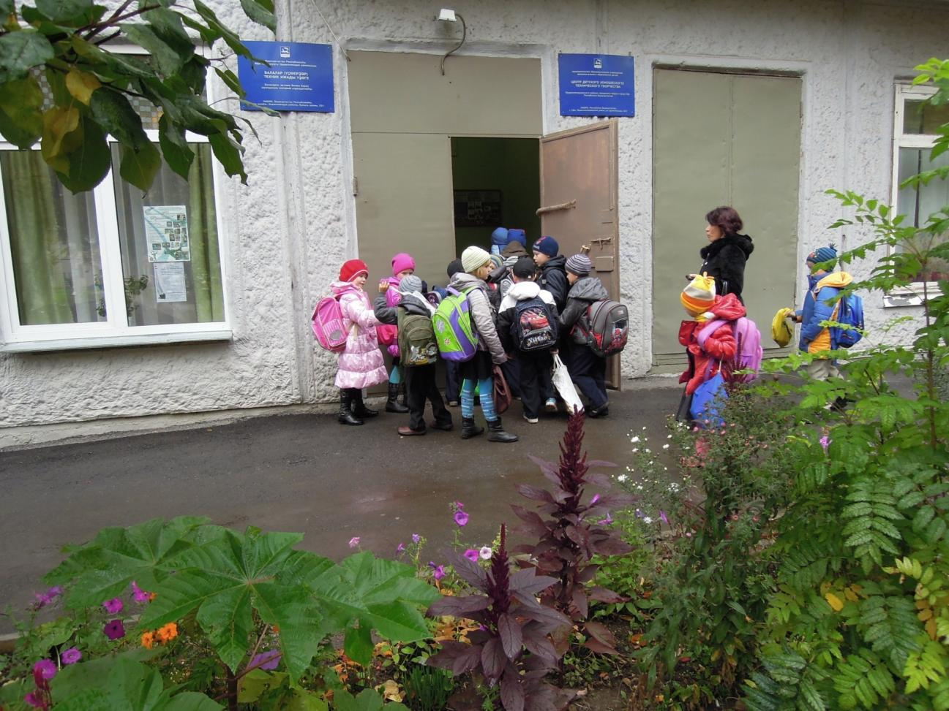

Slide 3
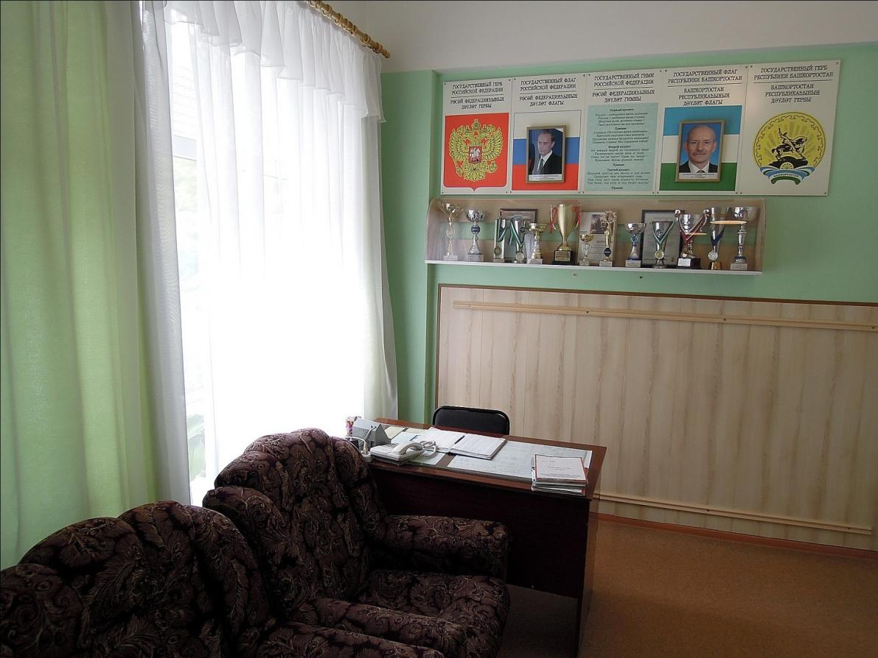

Slide 4
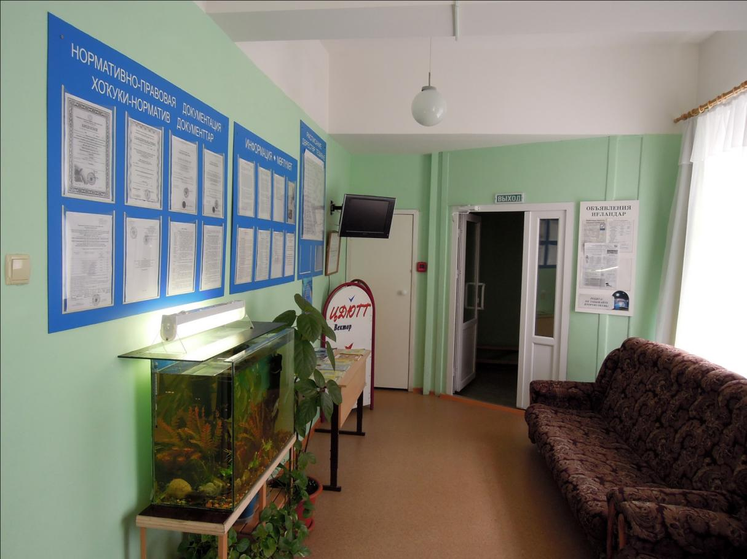

Slide 5
Центр
создан в феврале 1972 года.
В центре работают 30 объединений
по направленностям:
-научно-техническая
-спортивно-техническая
-естественнонаучная
-художественно-эстетическая
-физкультурно-спортивная

Slide 6
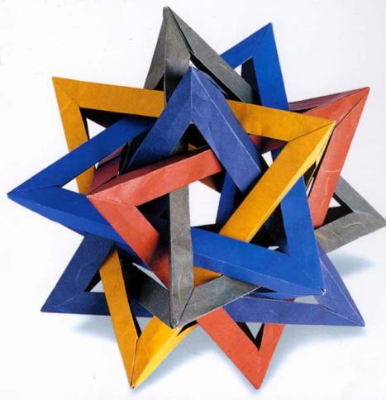
ВЕК
ТВОРЧЕСКИХ
ОДАРЁННЫХ
РЕБЯТ

Slide 7
Администрация

Slide 8
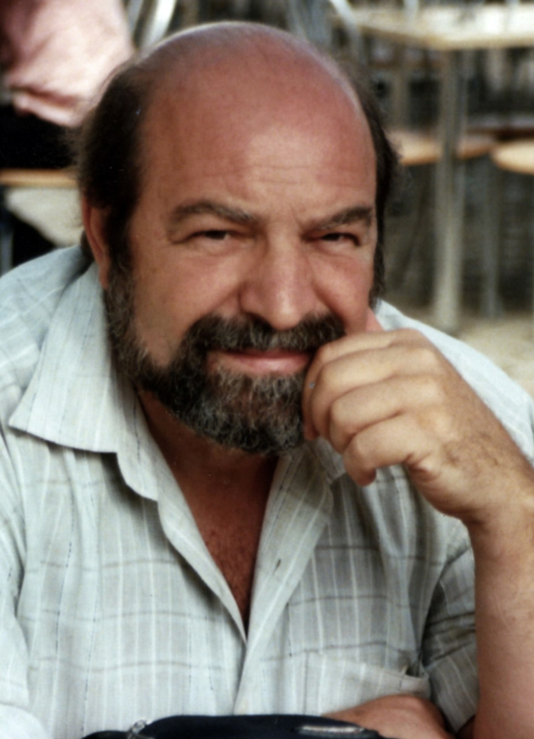
Директор
Пичугин
Юрий Николаевич

Slide 9
Заместитель директора
по учебно-воспитательной
работе
Нигматуллина
Тамара Александровна

Slide 10
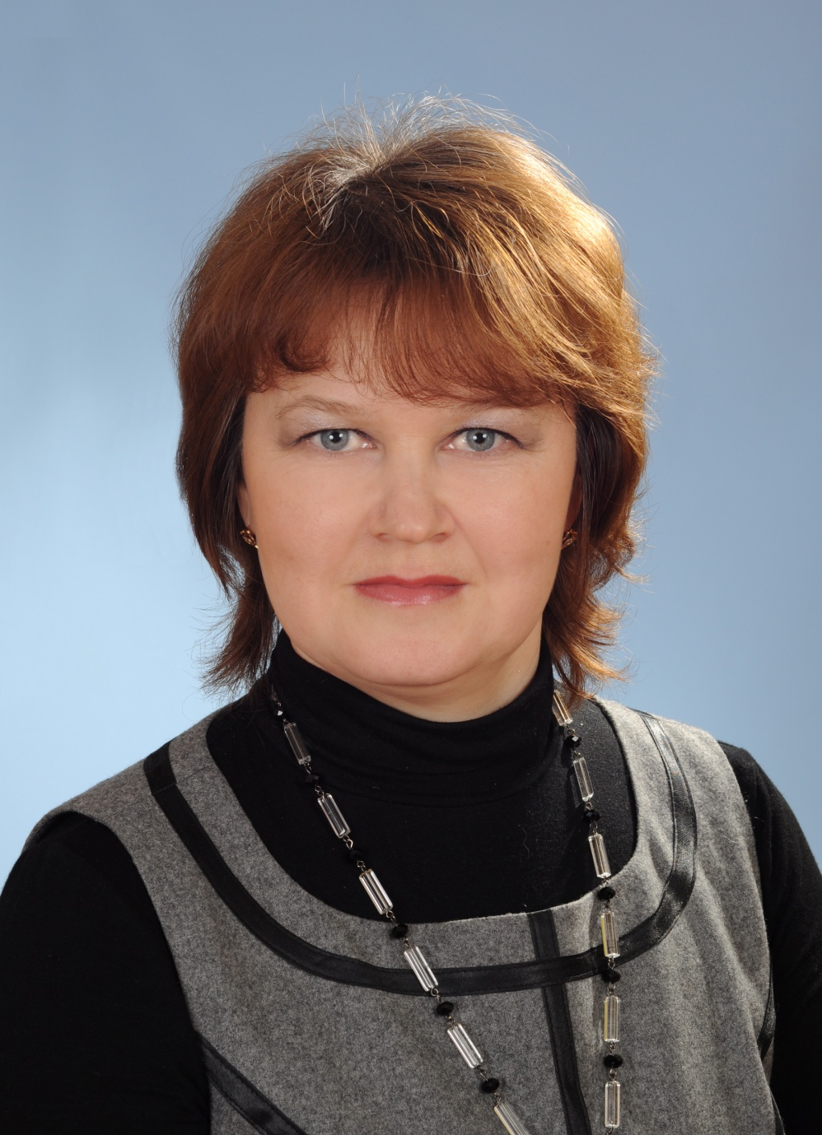
Заместитель директора
по административно
-хозяйственной работе
Рудакова
Татьяна Михайловна

Slide 11
Педагоги ЦДЮТТ
«ВЕКТОР»

Slide 12
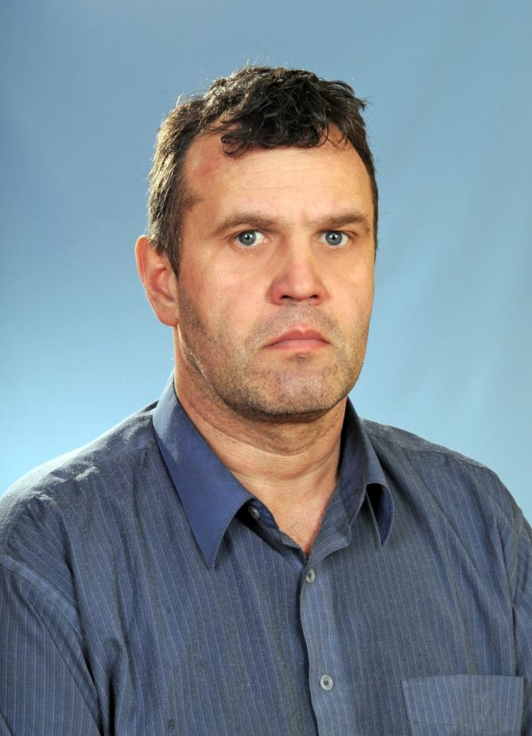
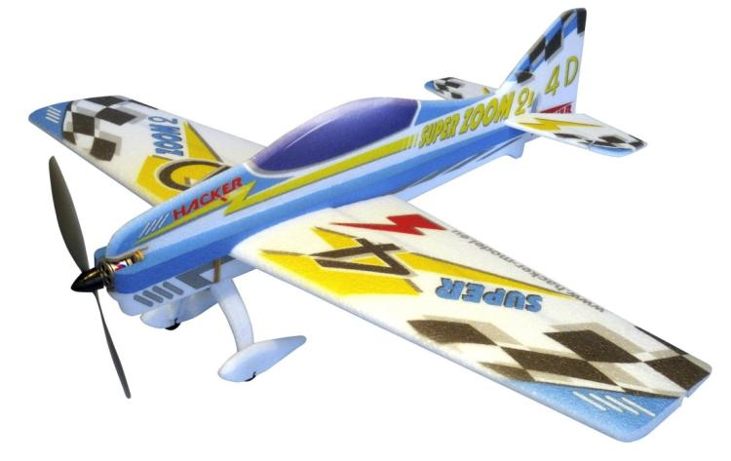
Авиамоделирование Педагог
Семёнов
Андрей Викторович

Slide 13
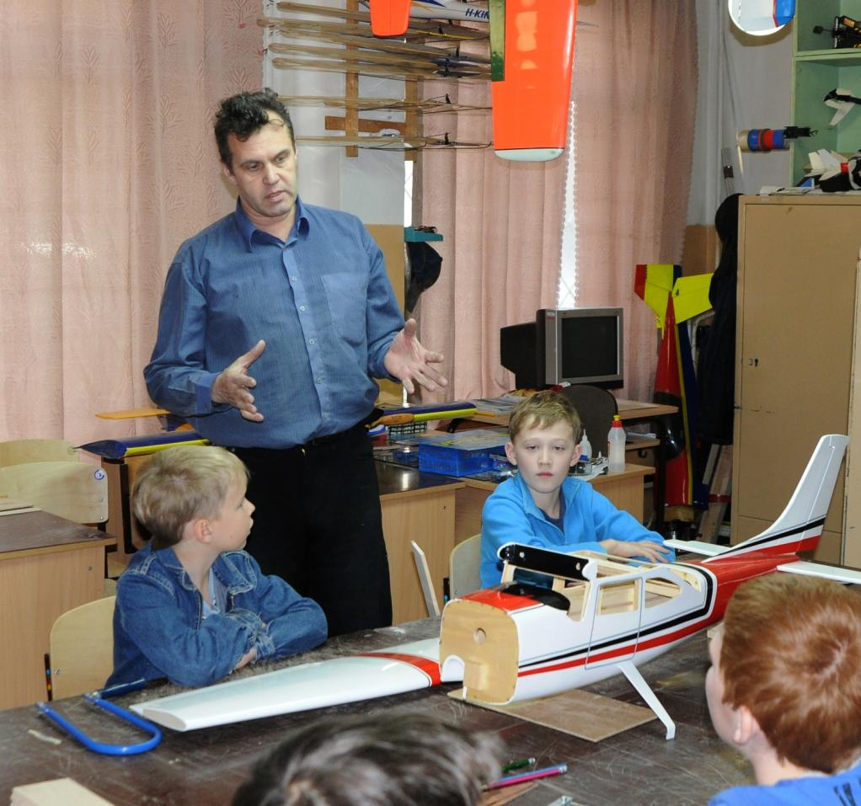
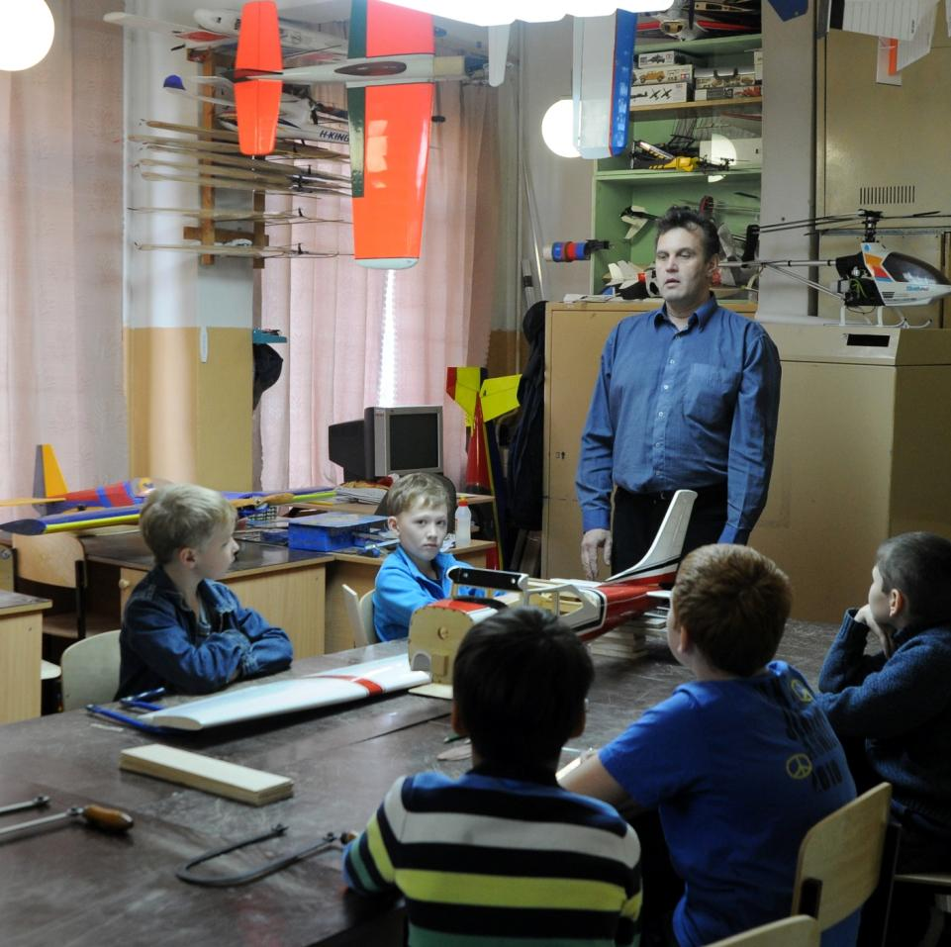
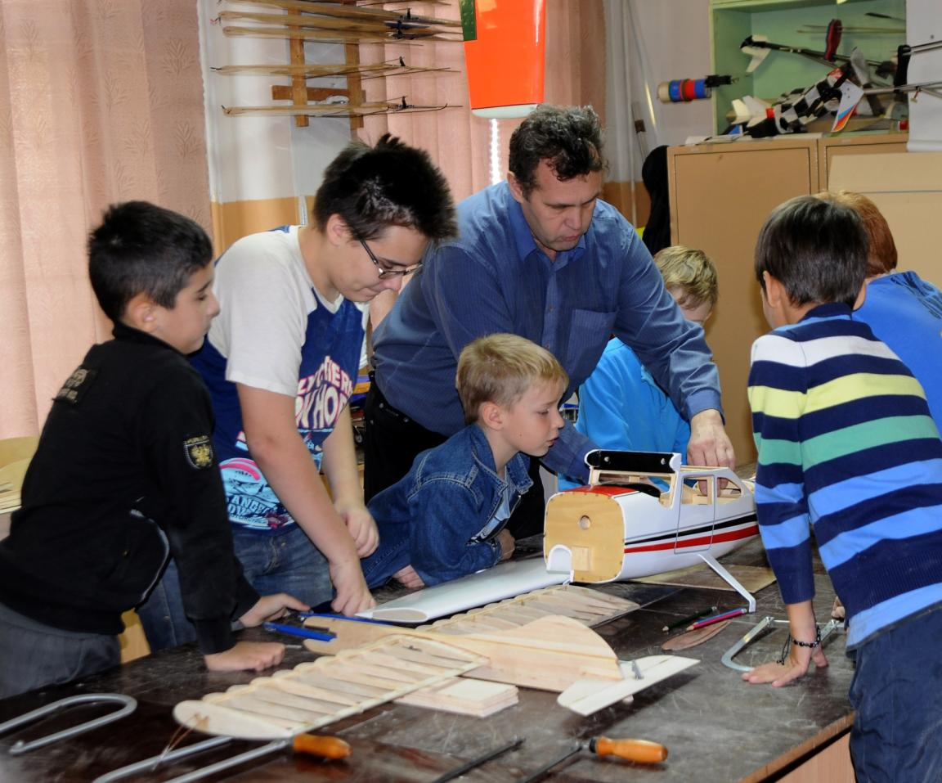

Slide 14
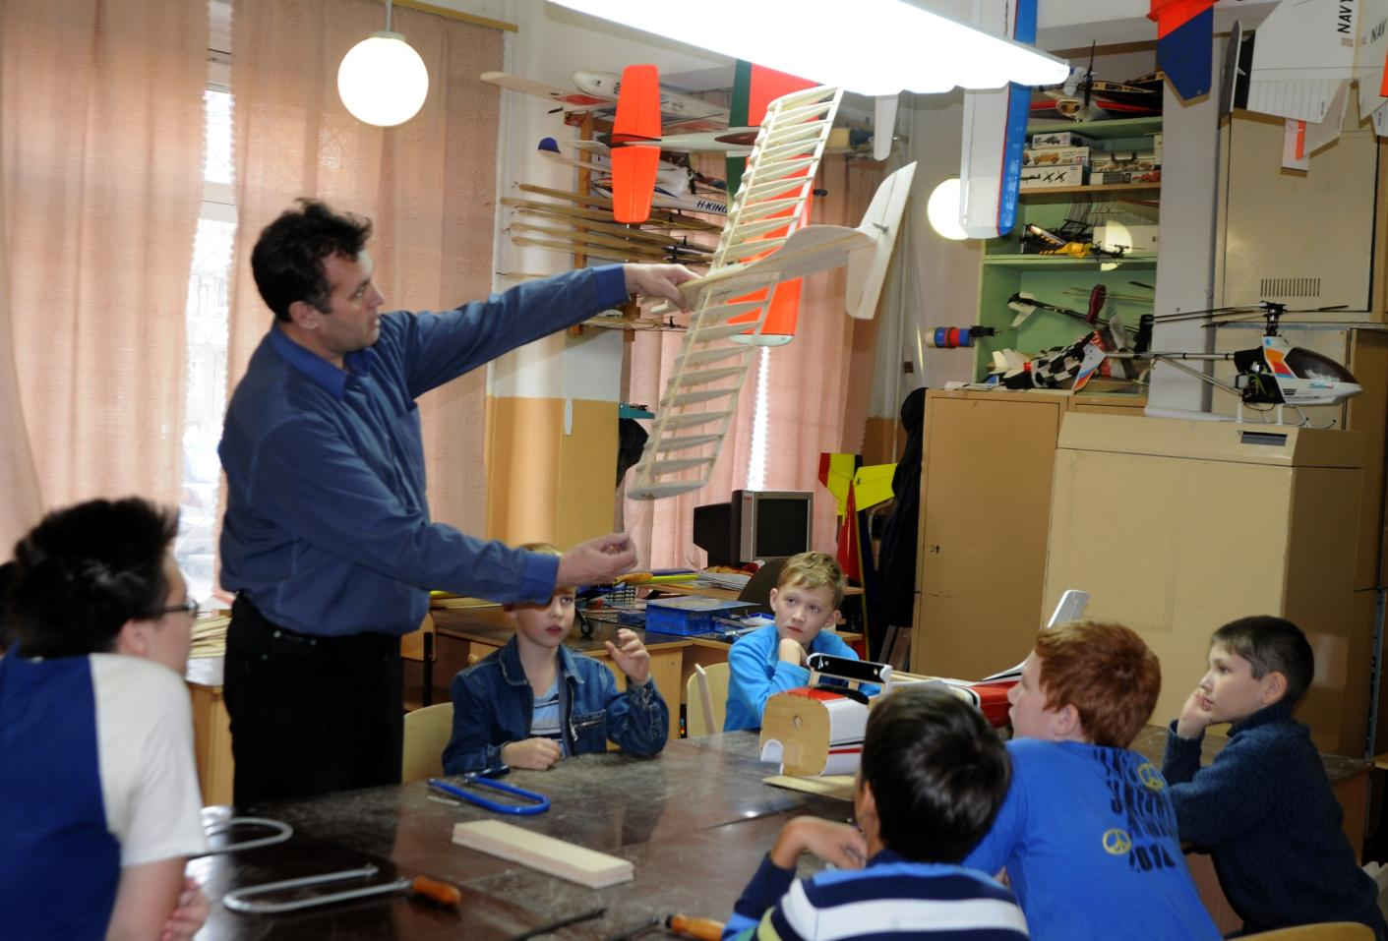

Slide 15
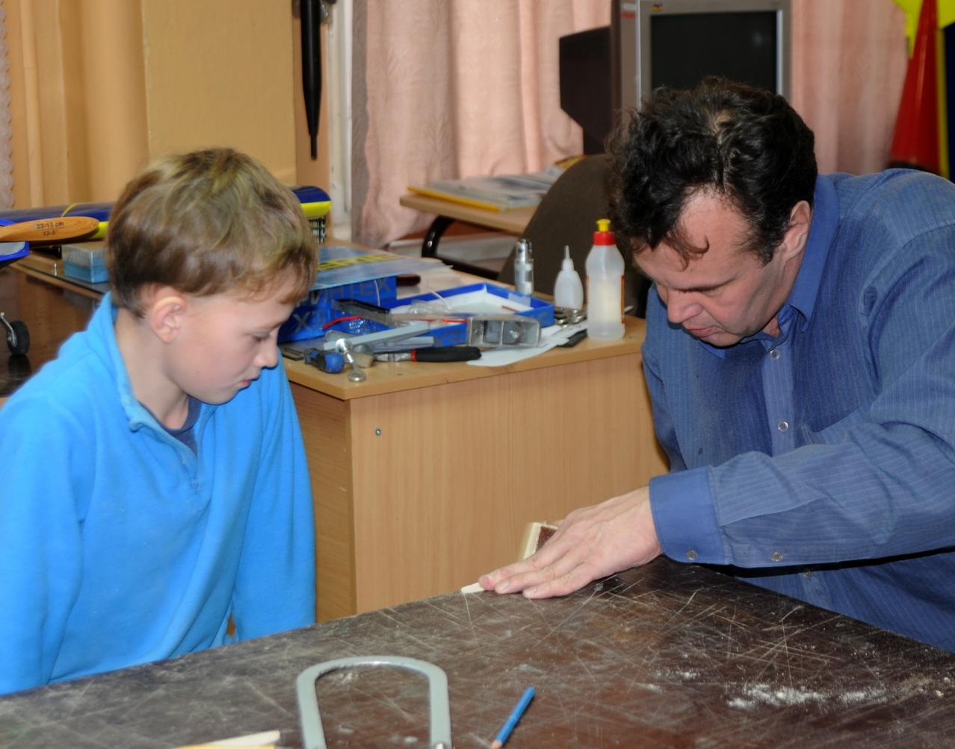
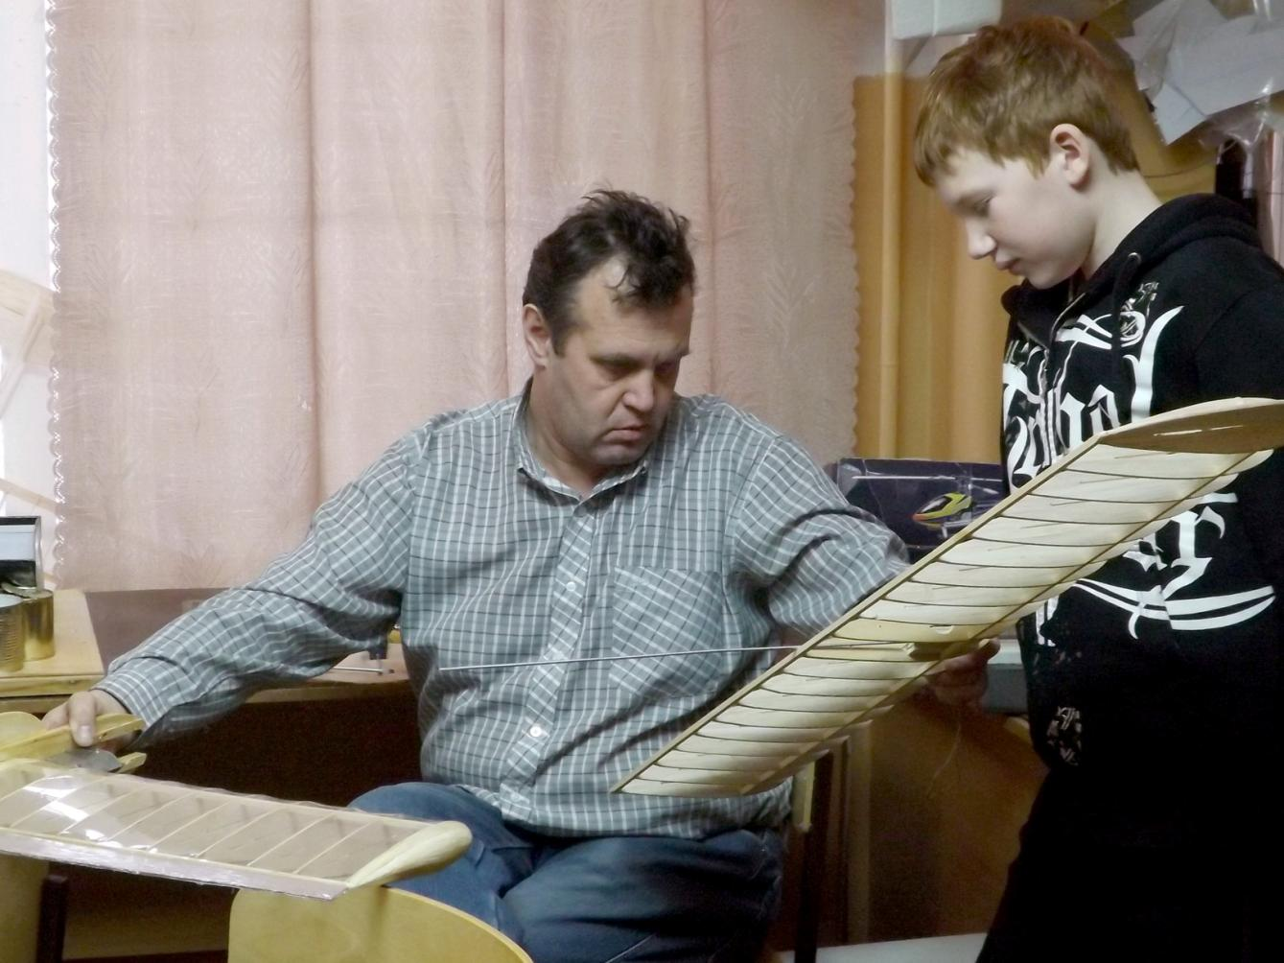

Slide 16
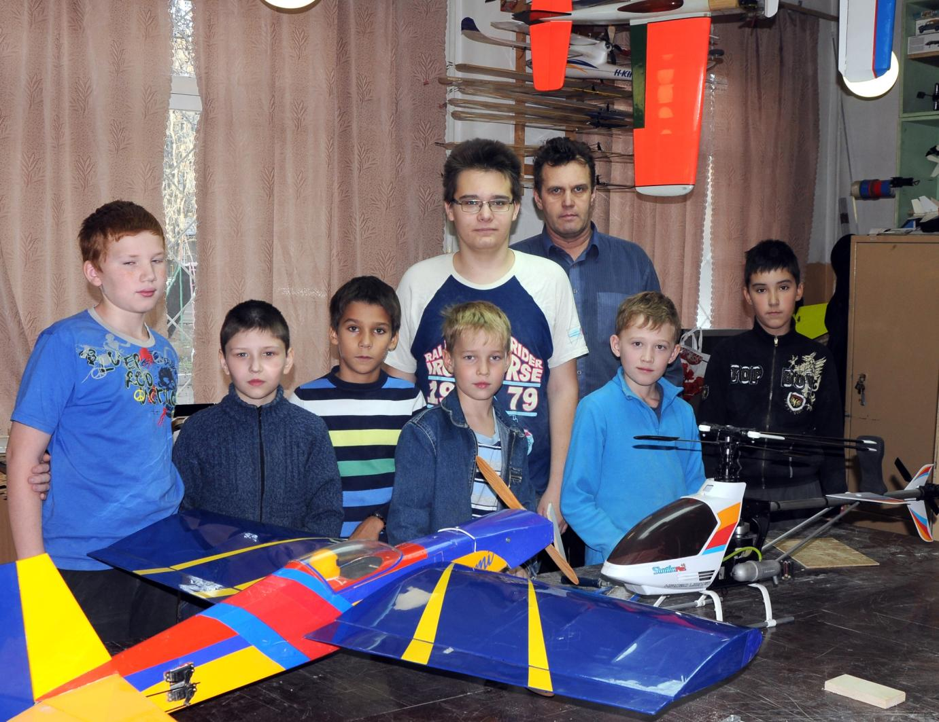
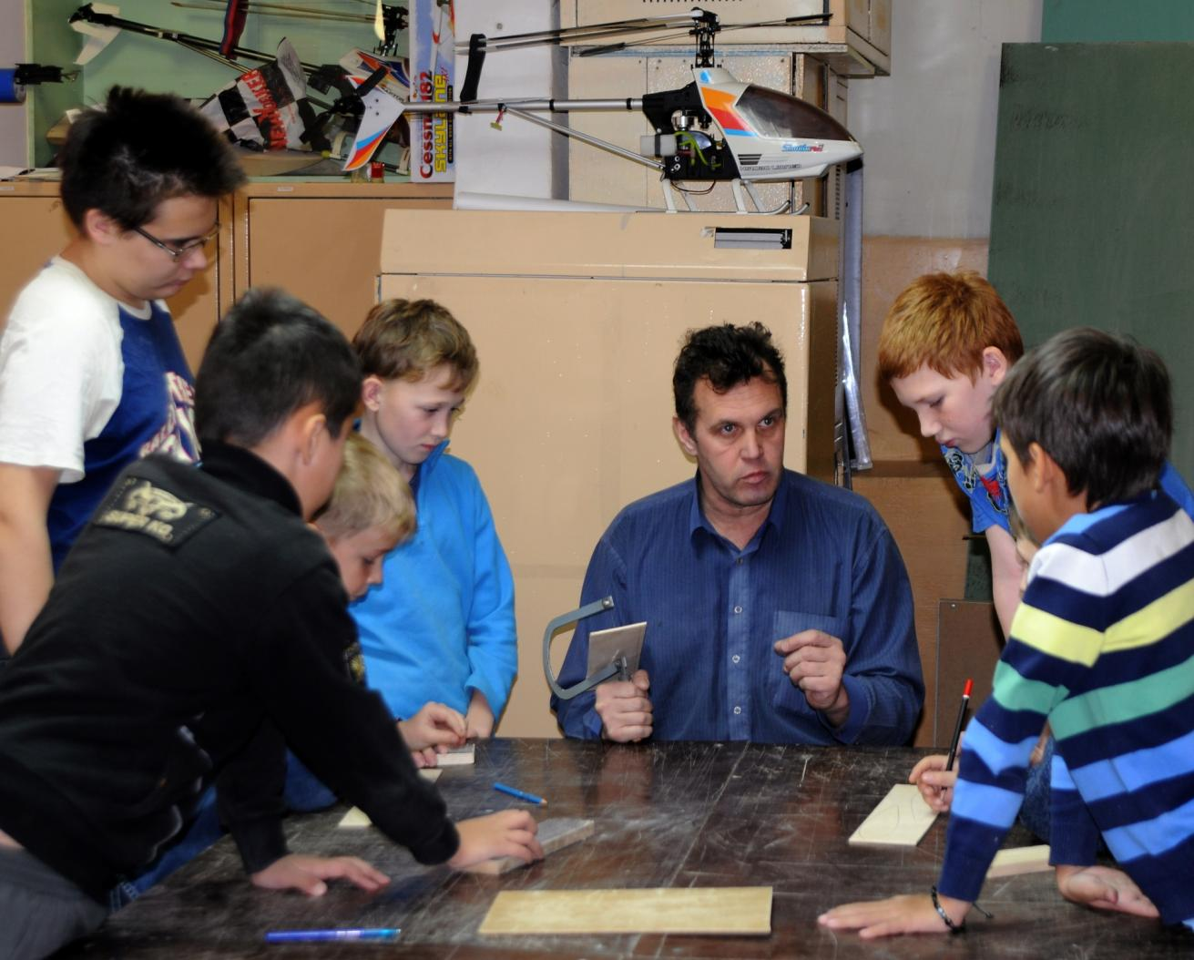
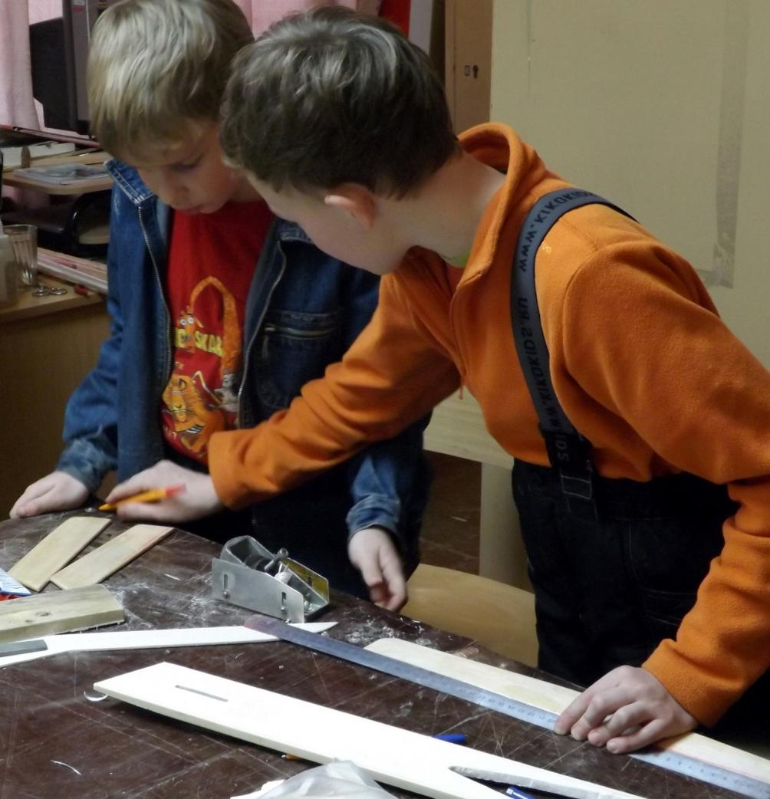
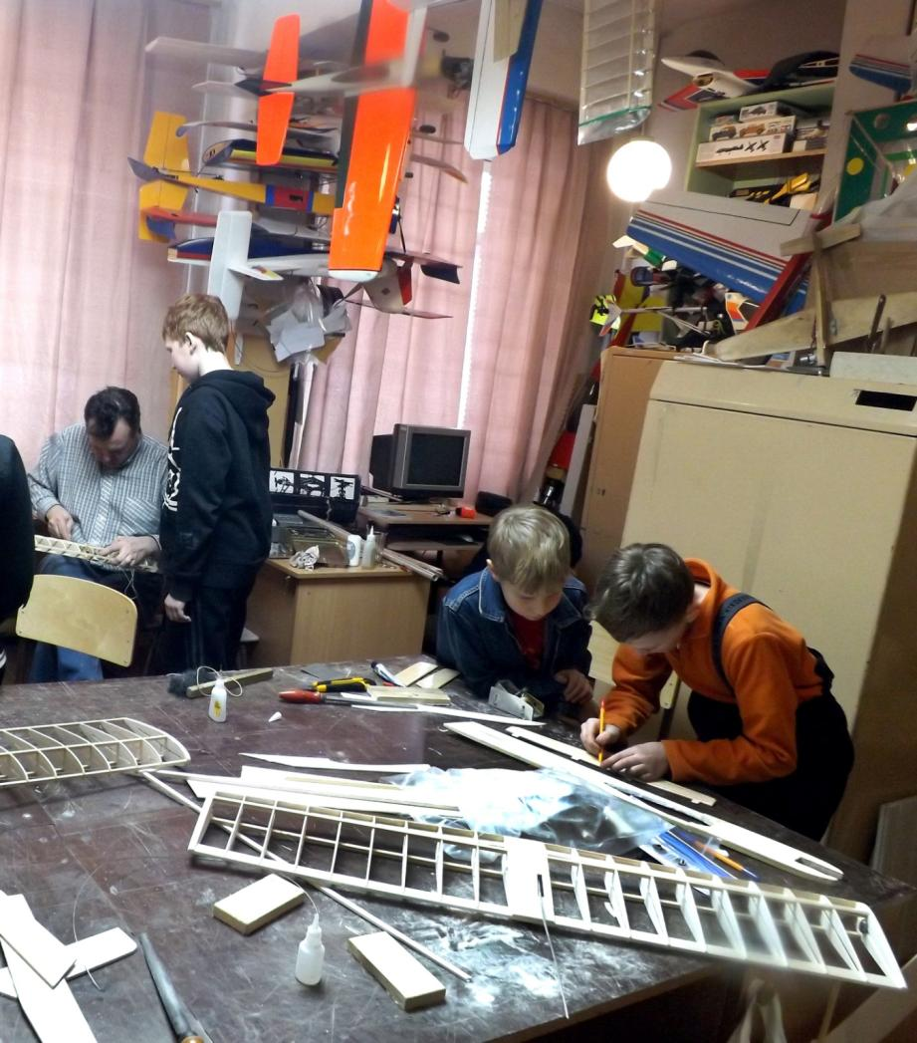

Slide 17
Спортивная радиопеленгация Педагог: Овчинников Юрий Геннадьевич

Slide 18
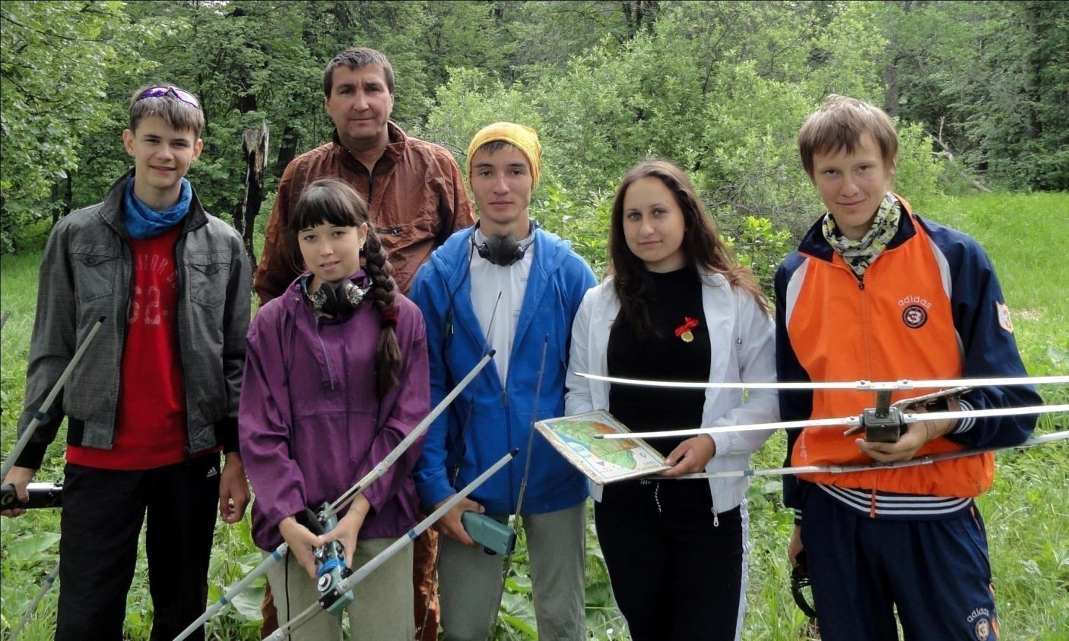

Slide 19
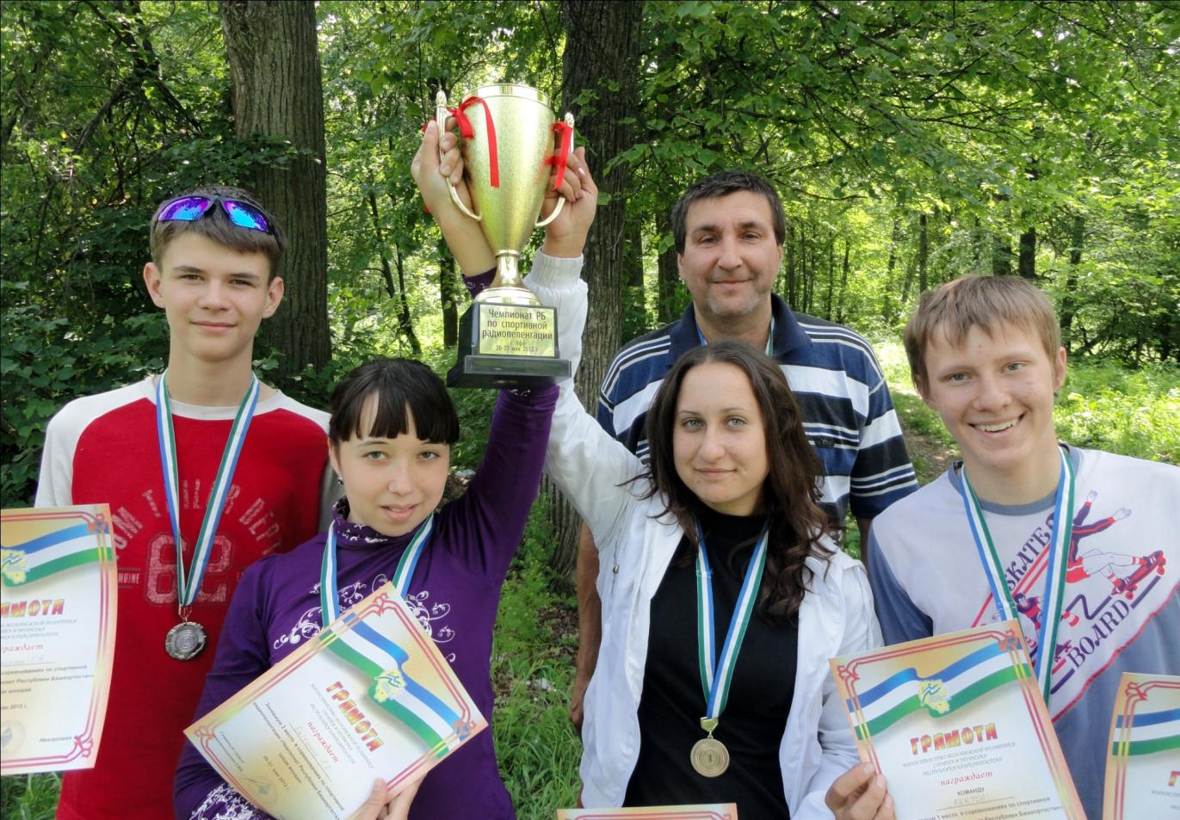

Slide 20
Начальное техническое моделирование Педагог: Буляков Риф Габдрауфович

Slide 21
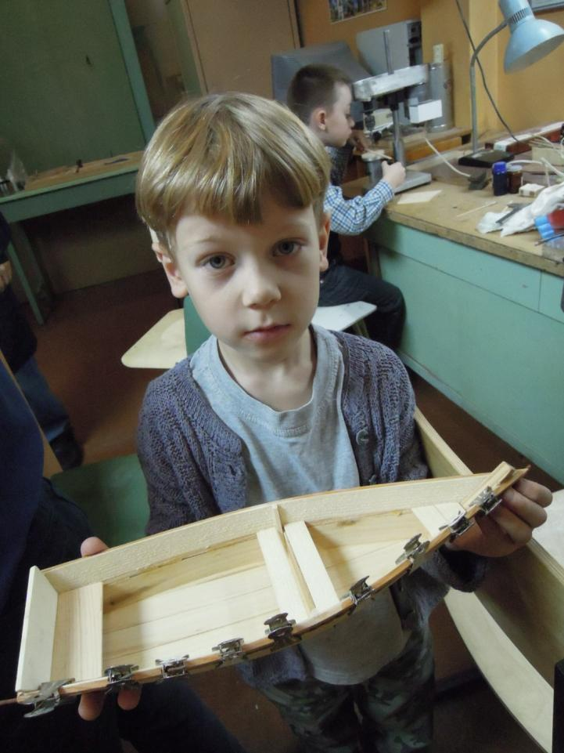
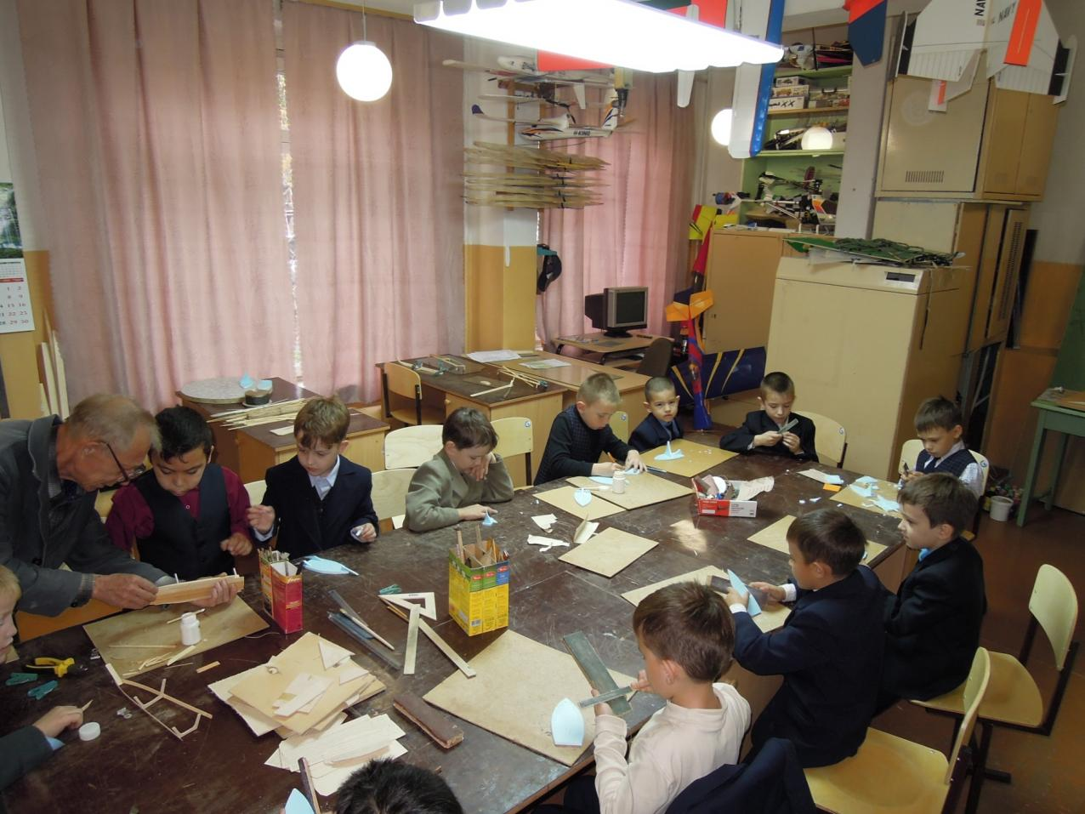
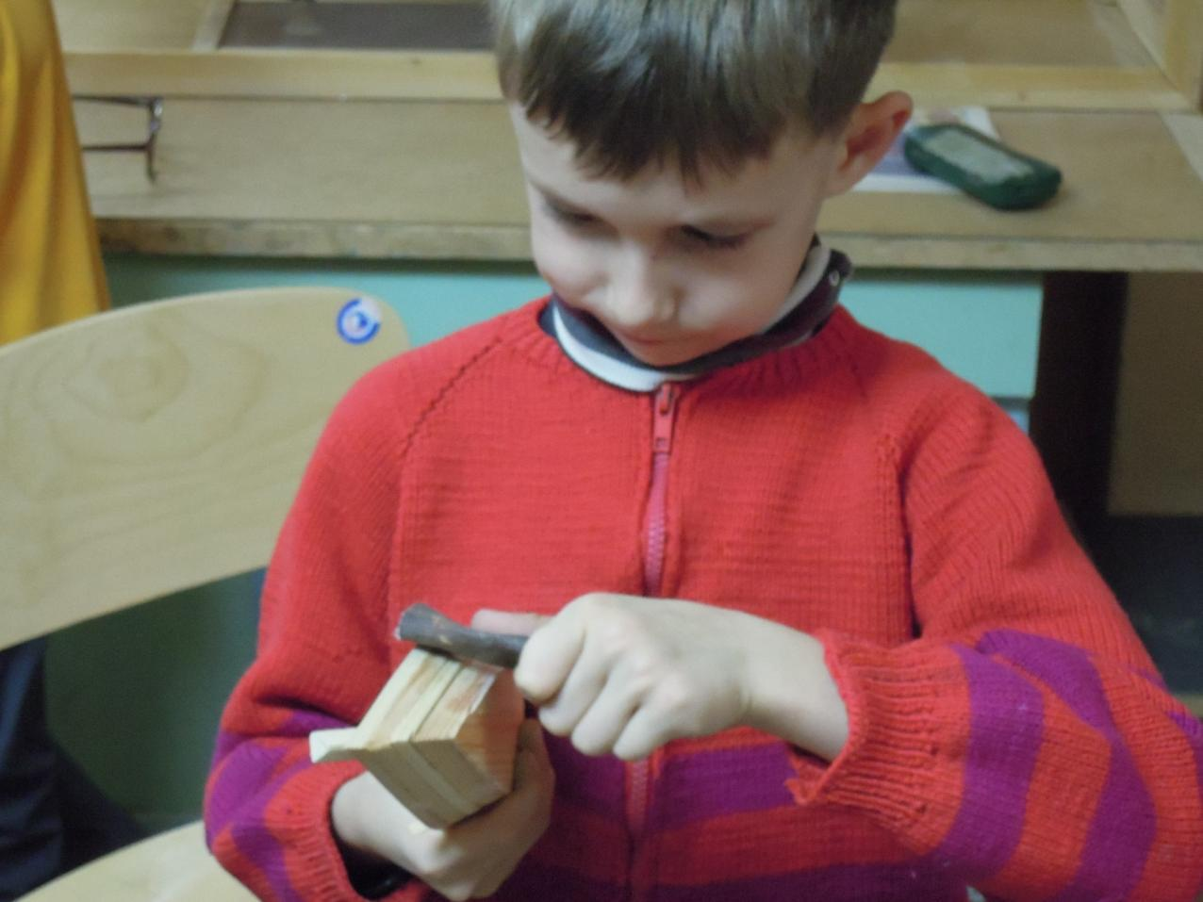
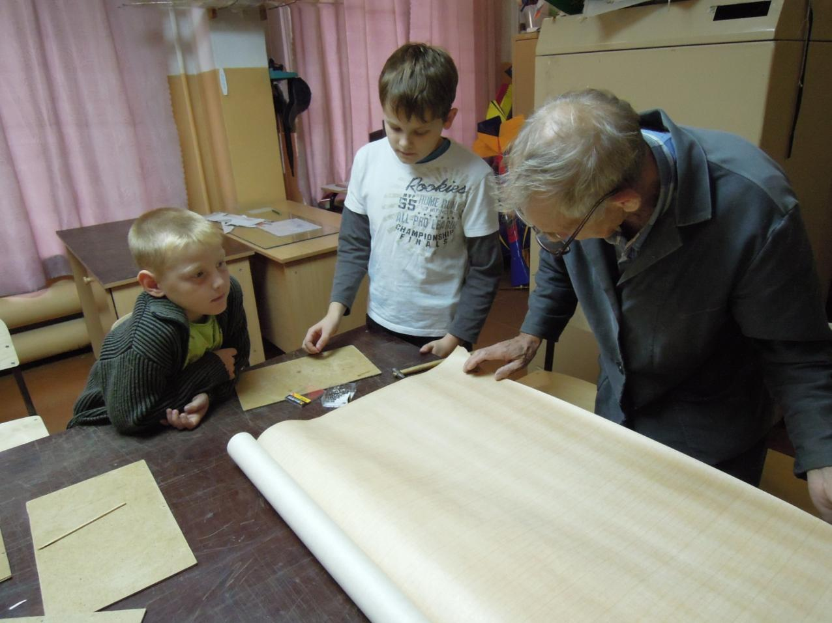
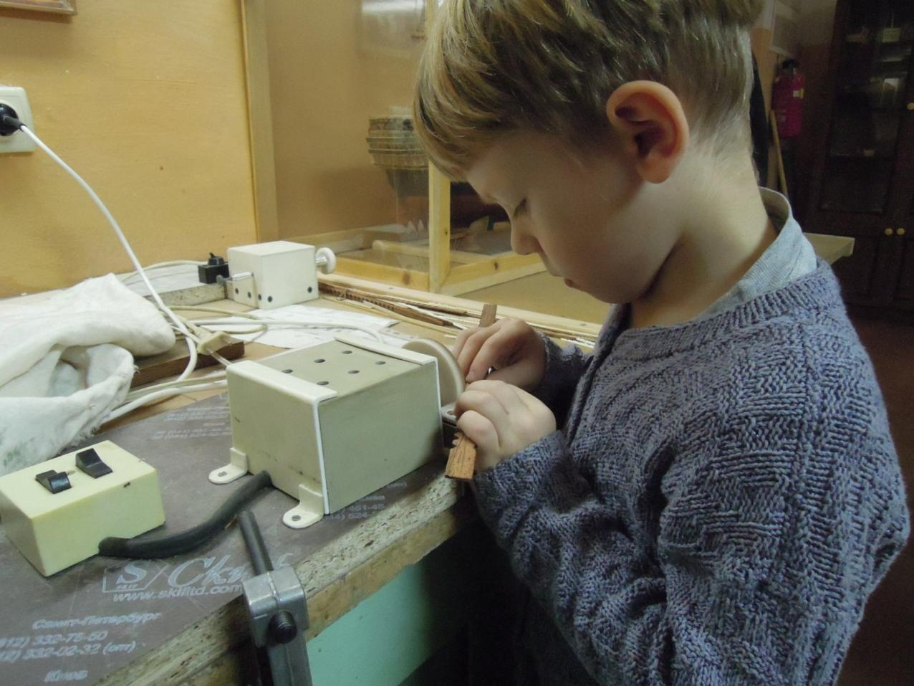
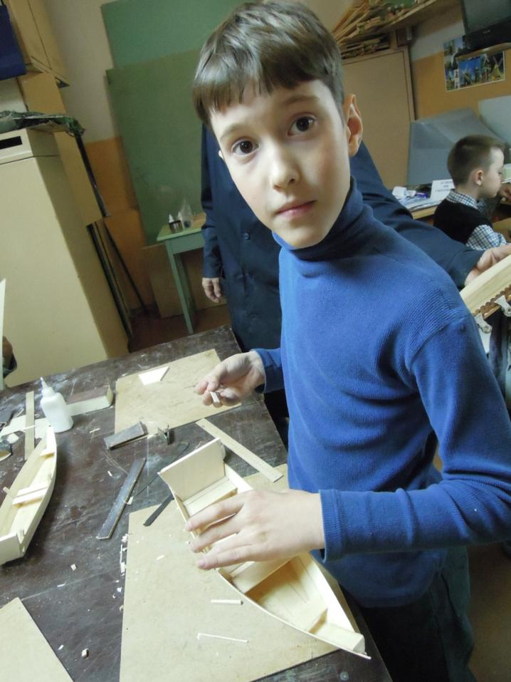

Slide 22
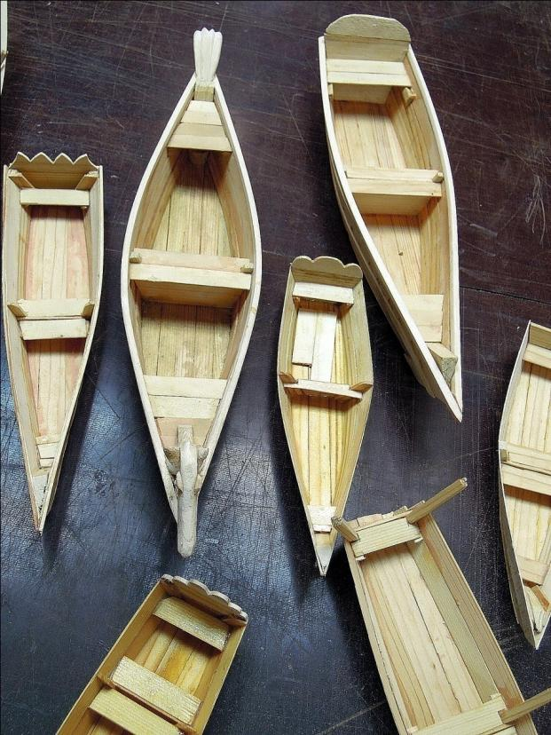
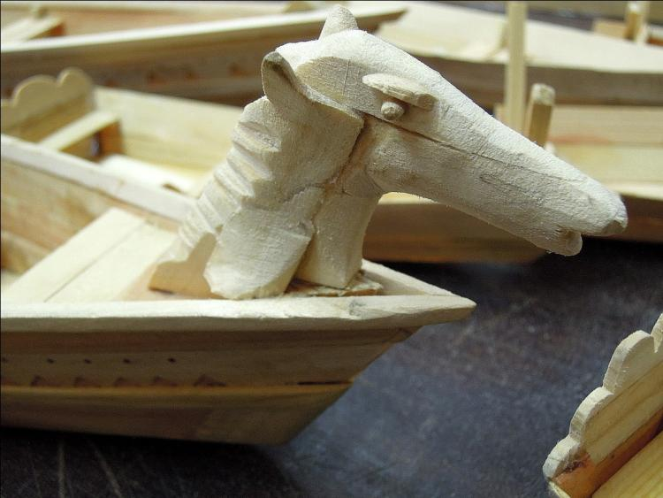

Slide 23
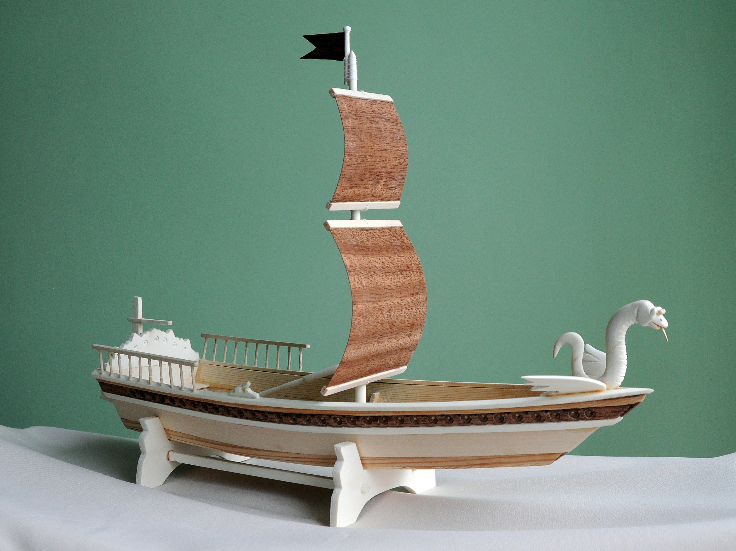
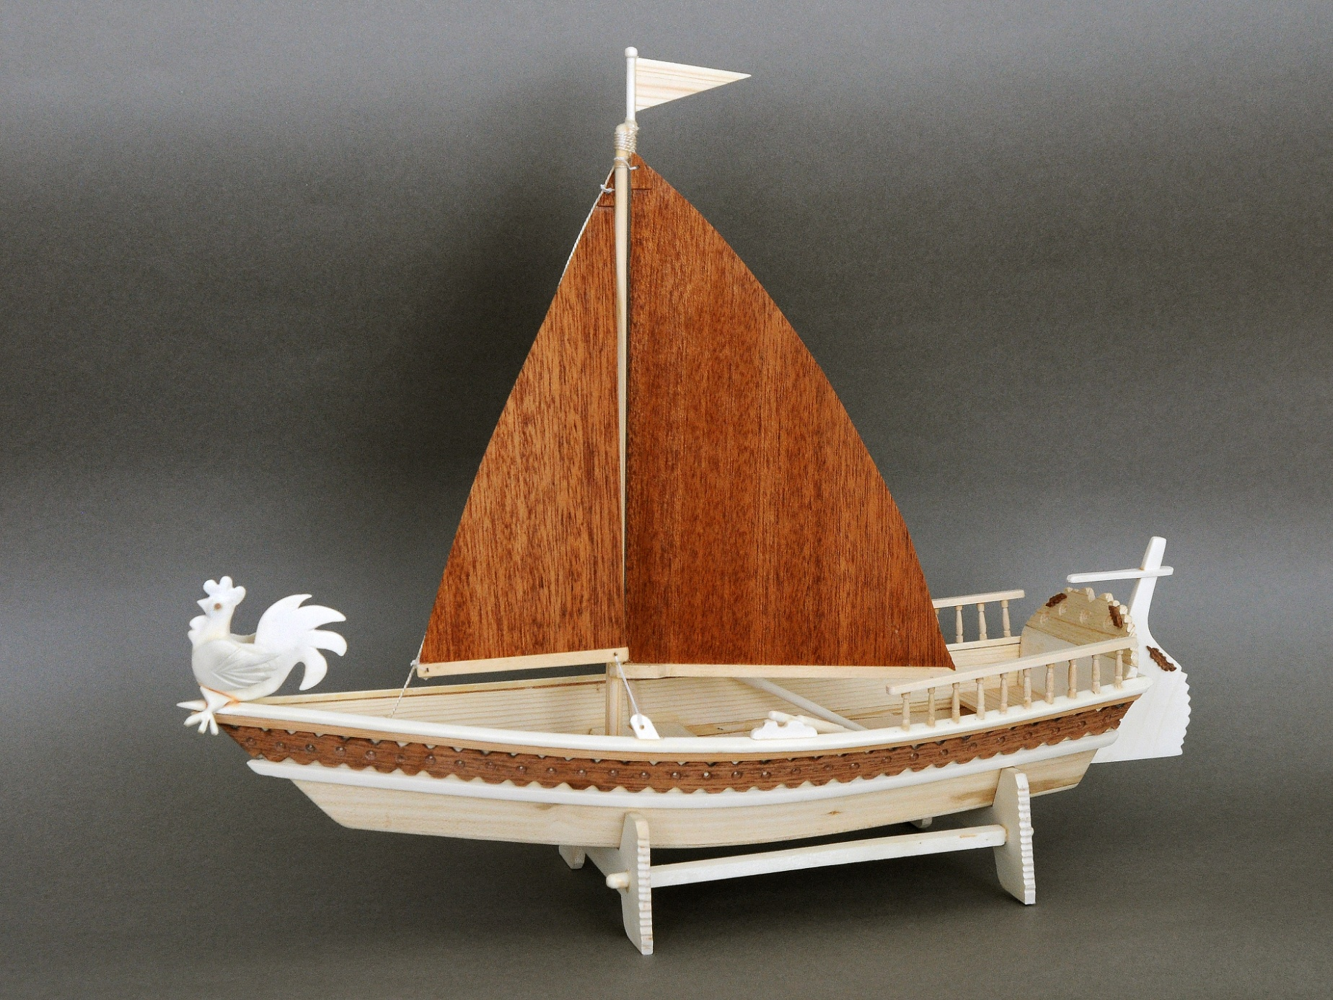
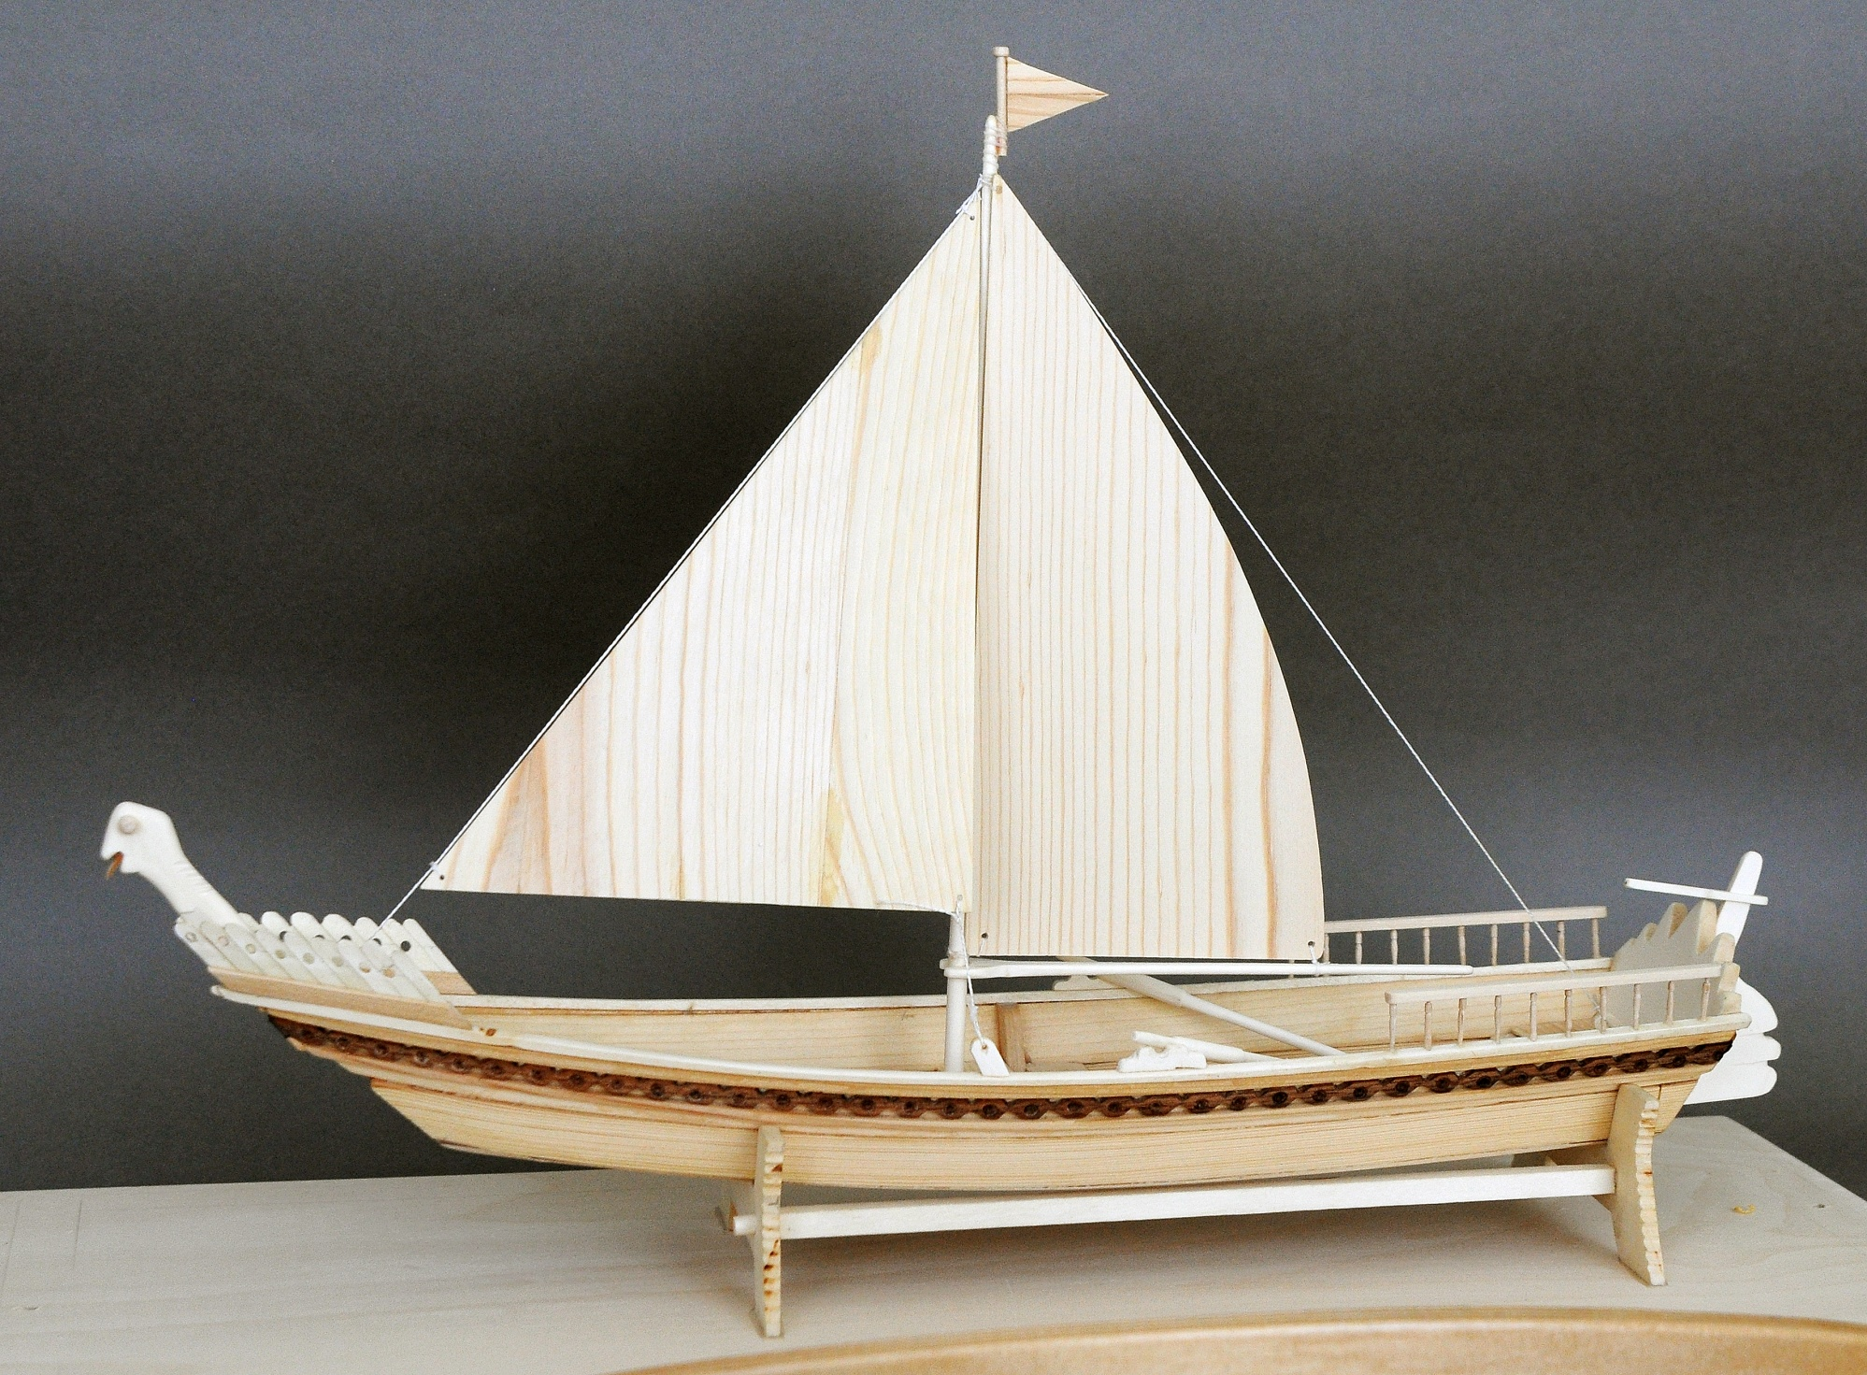
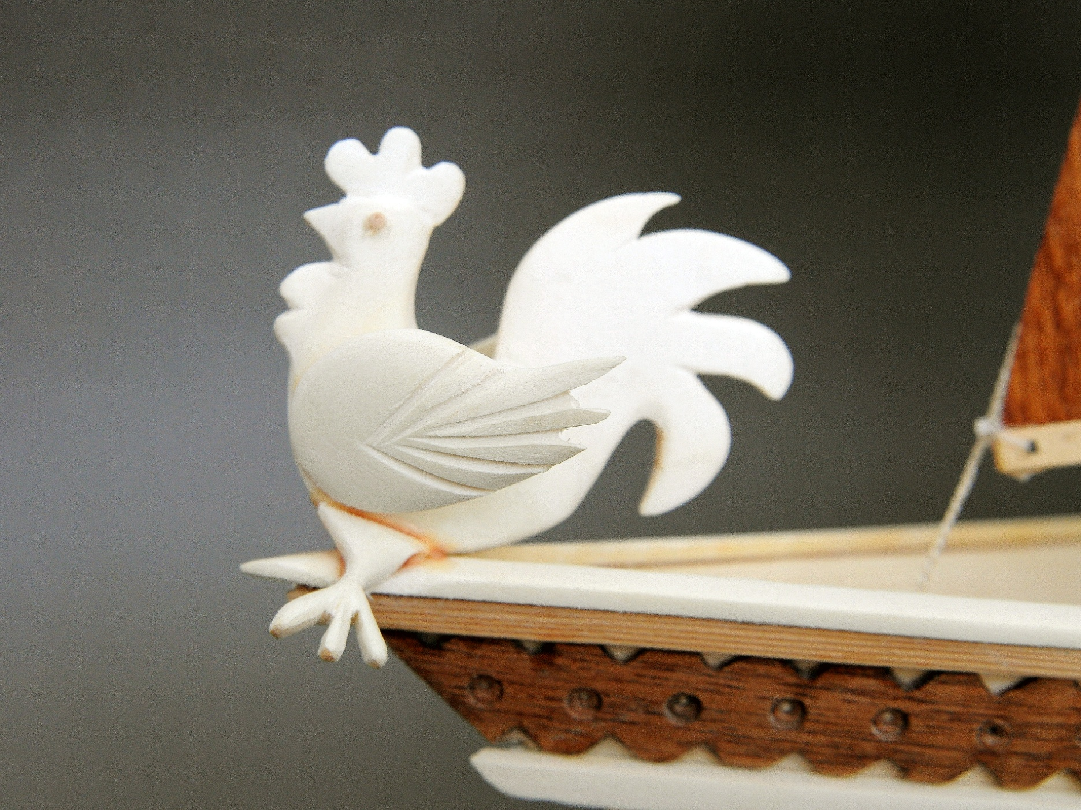
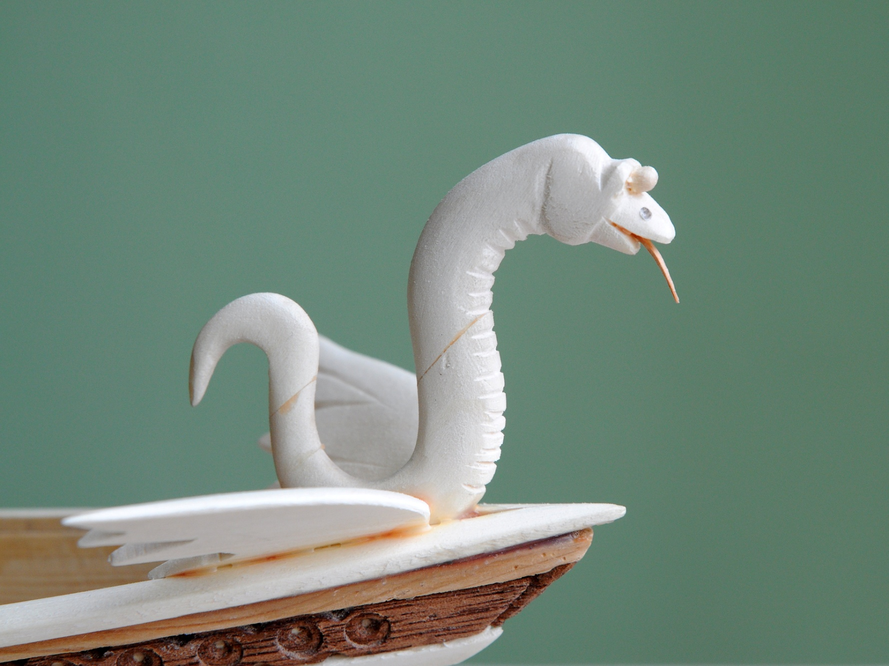

Slide 24
Компьютерная графика Педагог: Маркелова Ольга Геннадьевна

Slide 25
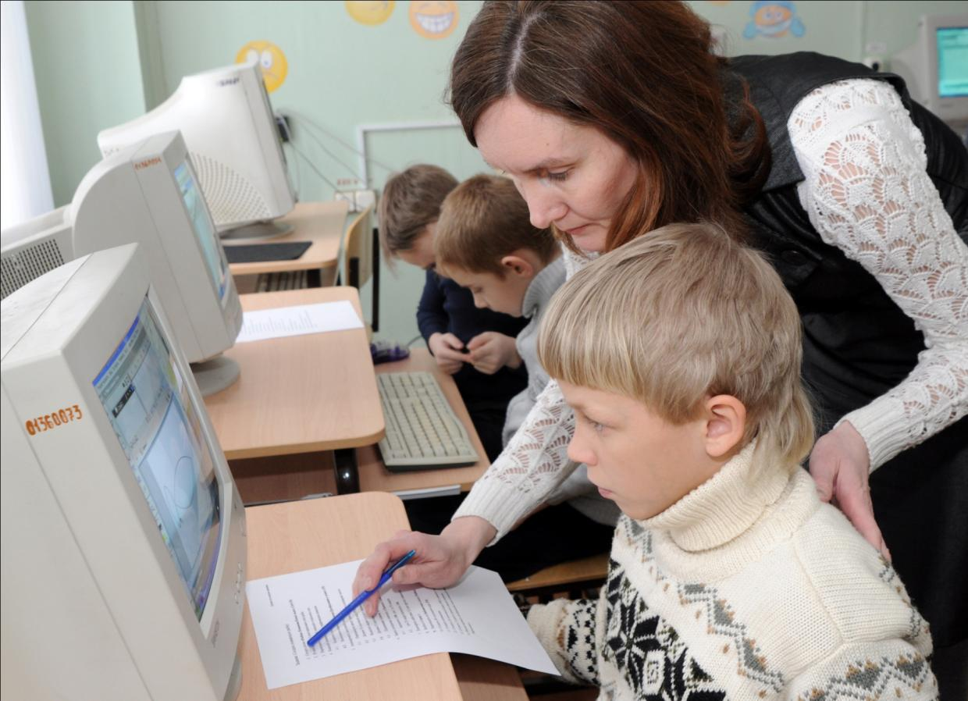

Slide 26
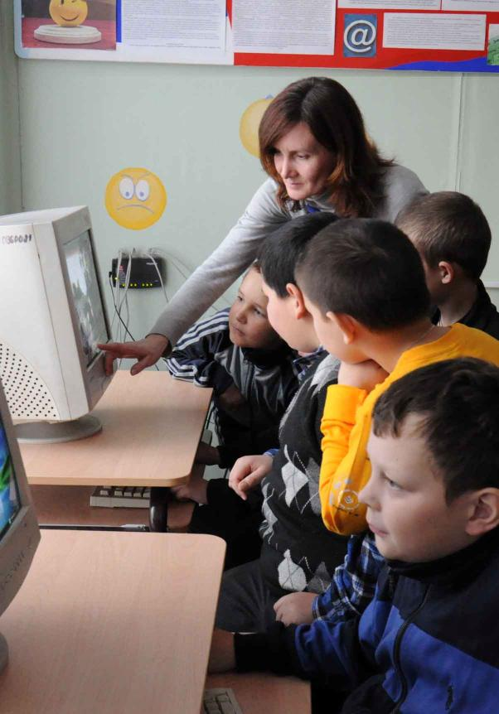
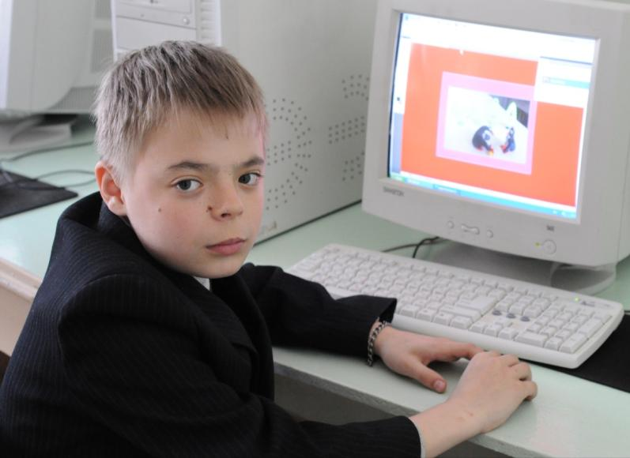

Slide 27
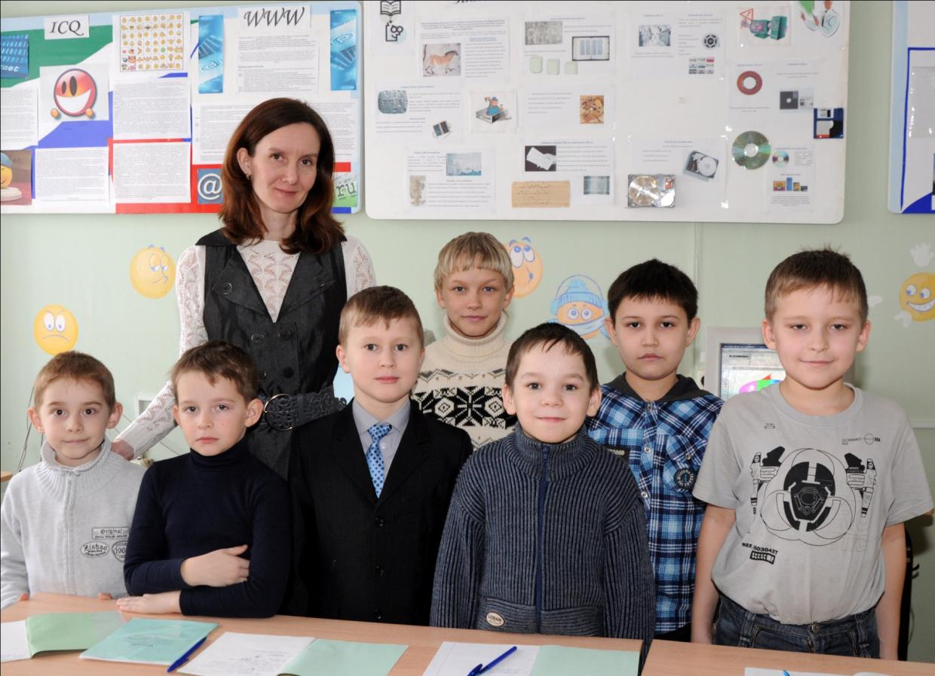

Slide 28
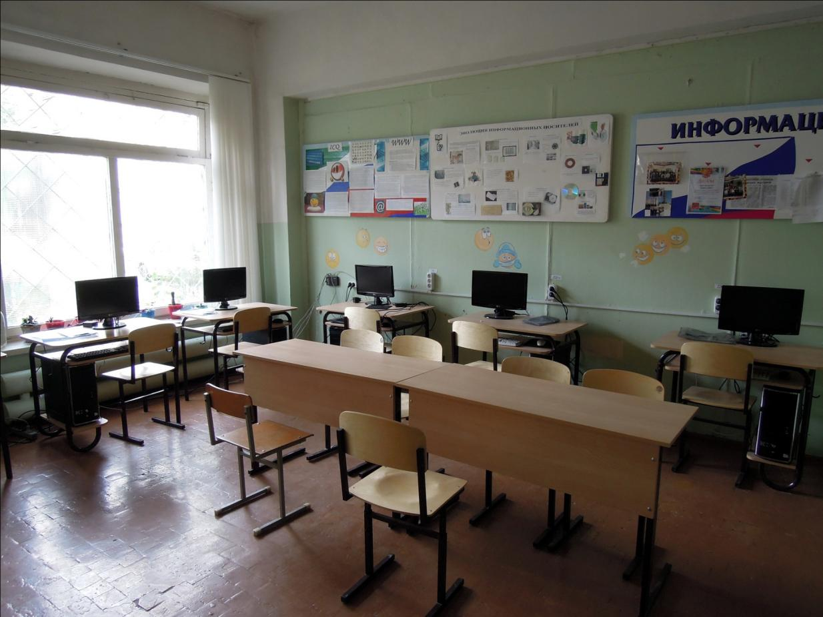

Slide 29
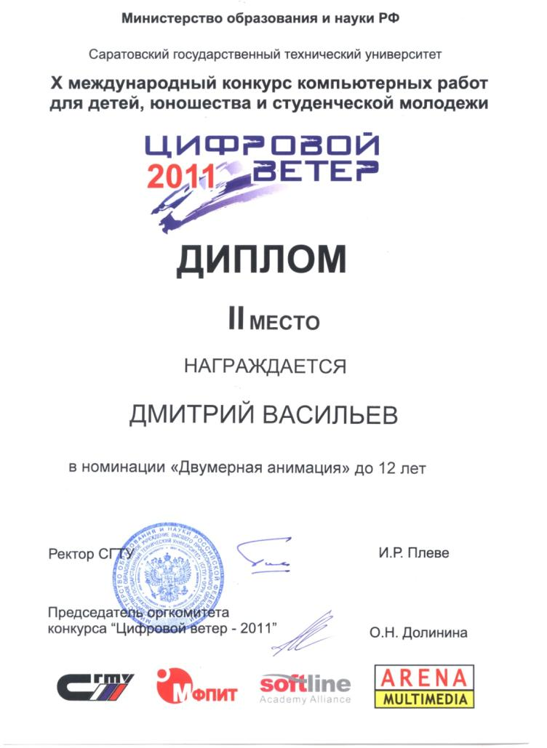
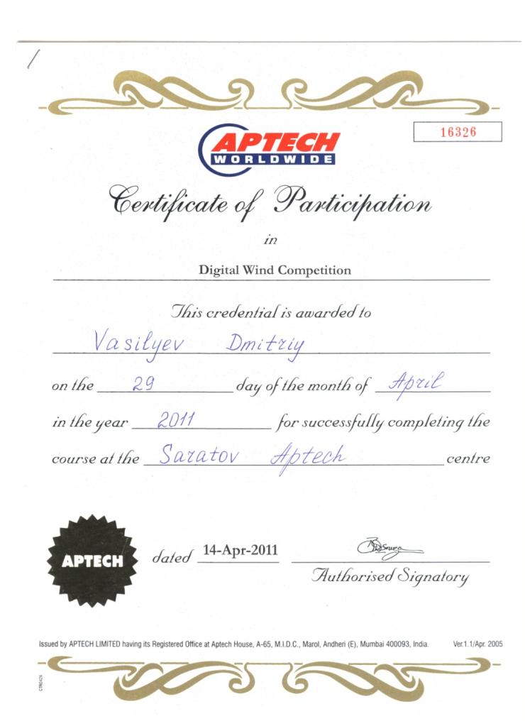
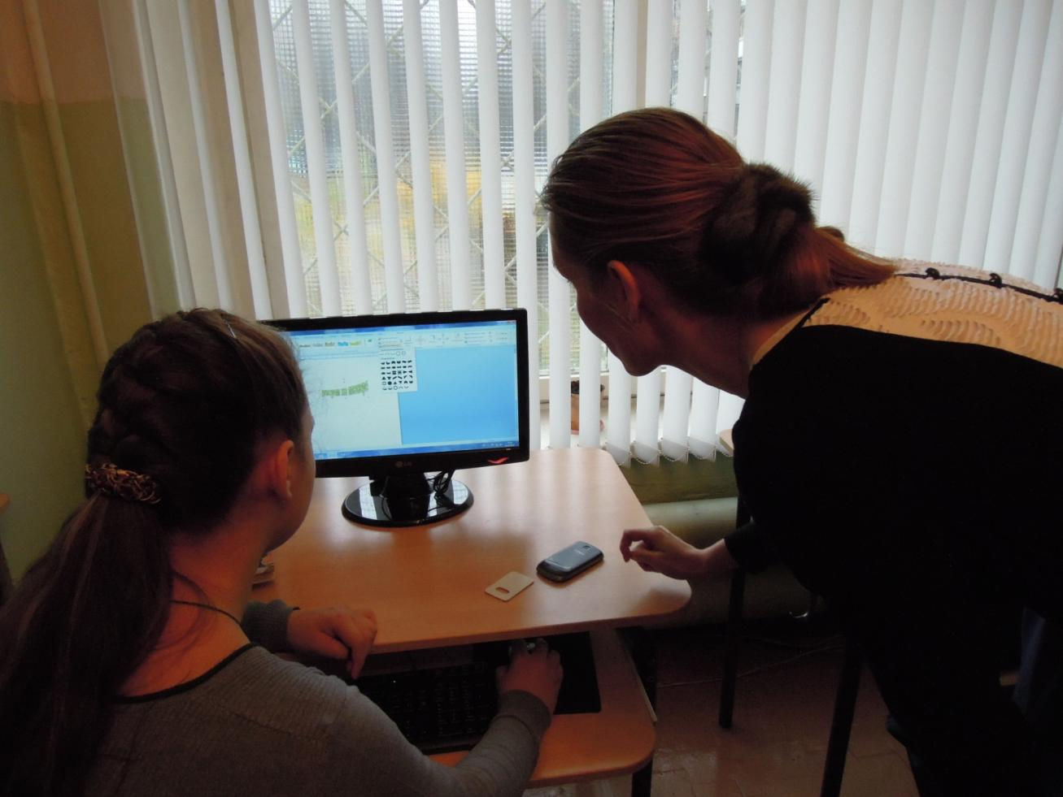
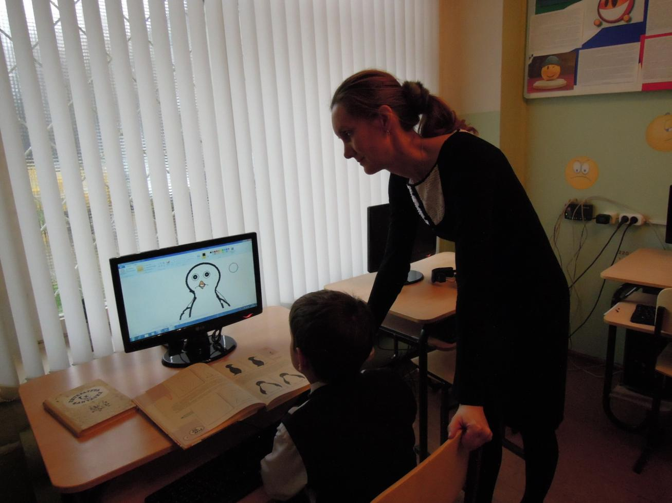
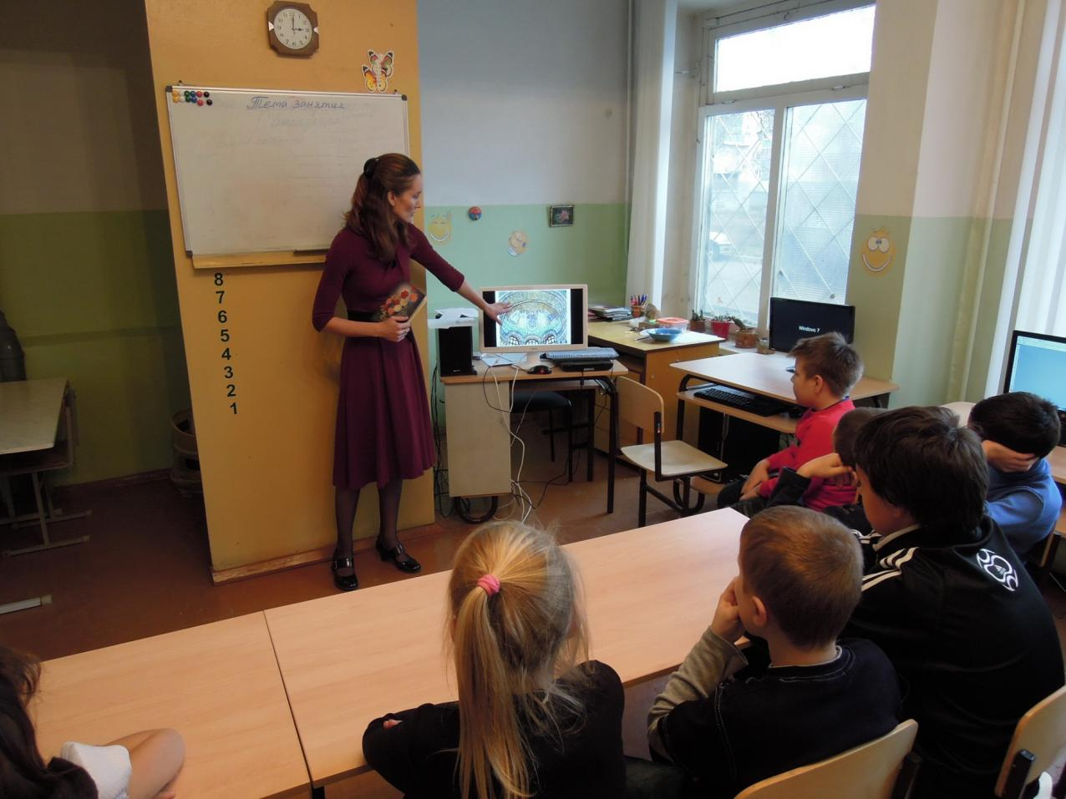
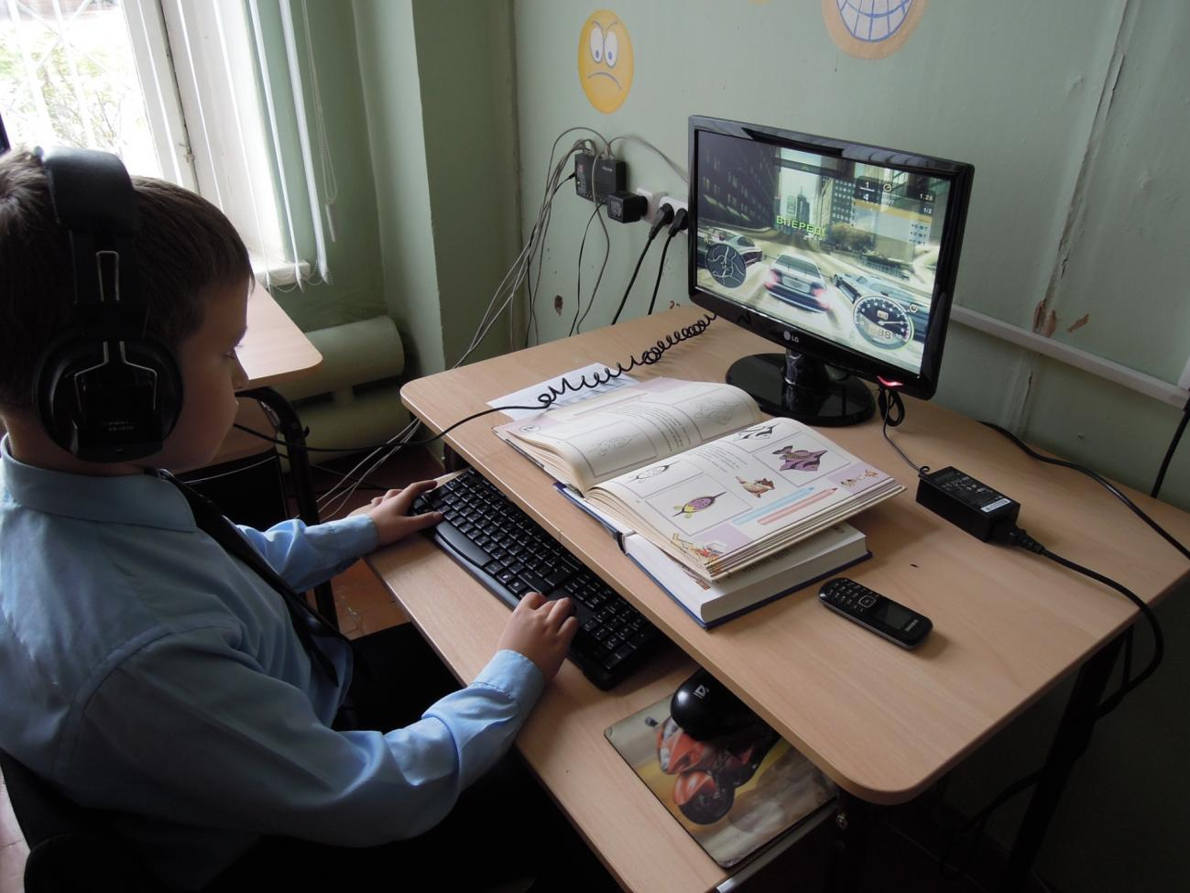
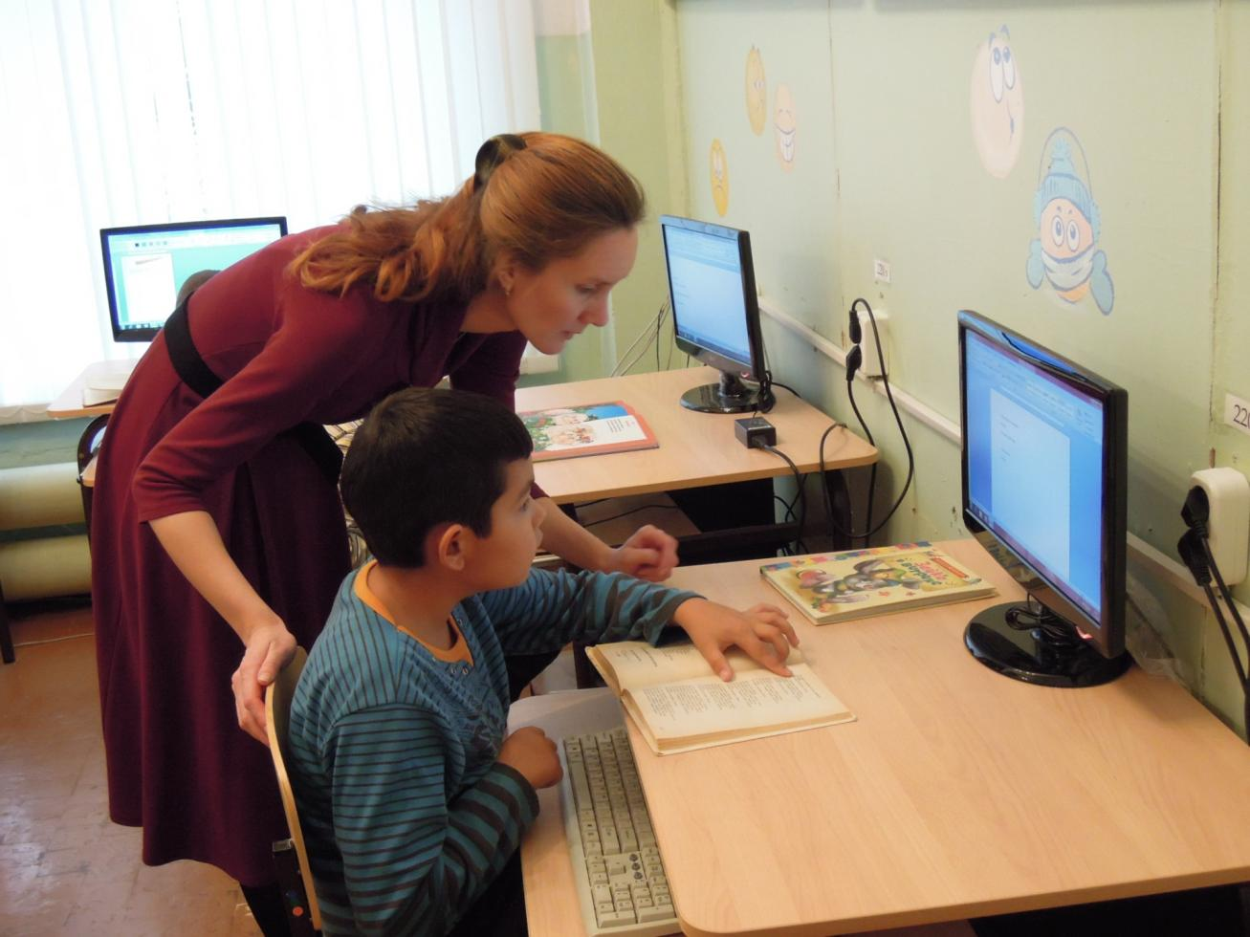

Slide 30
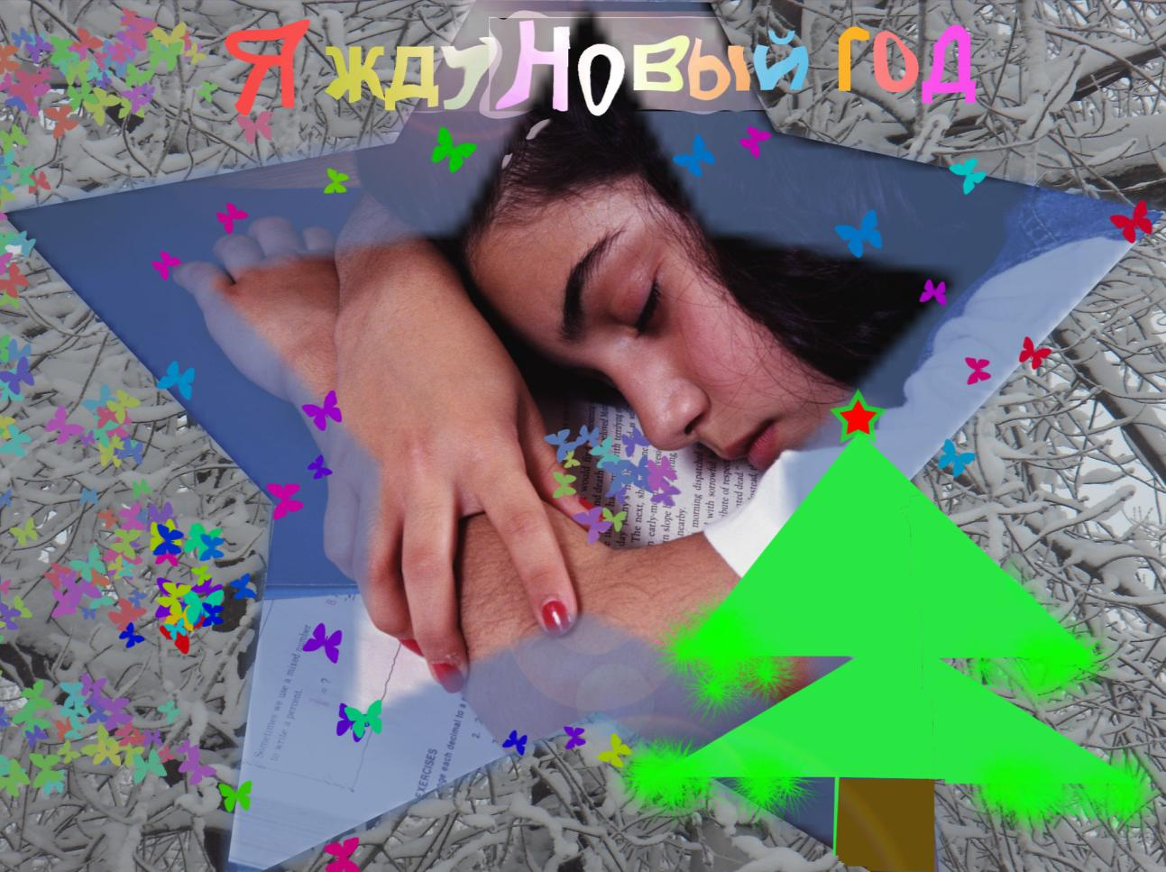
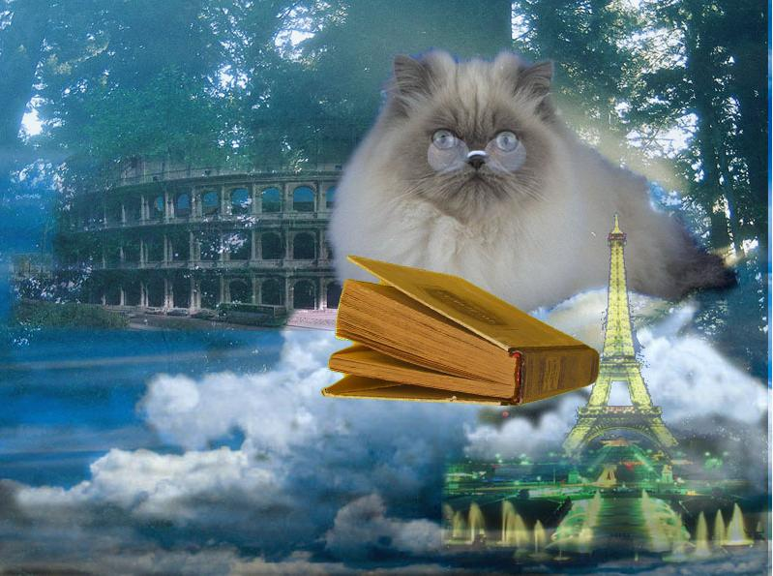
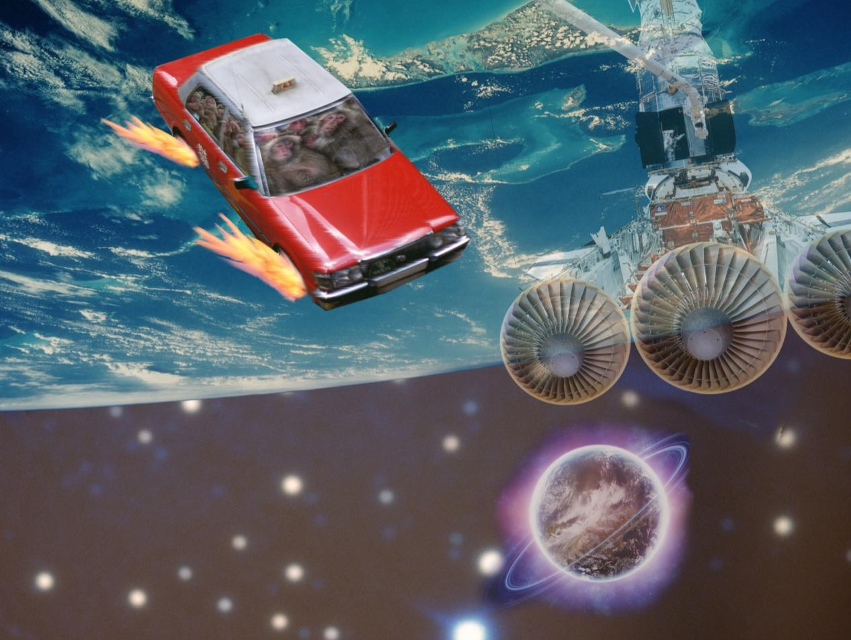
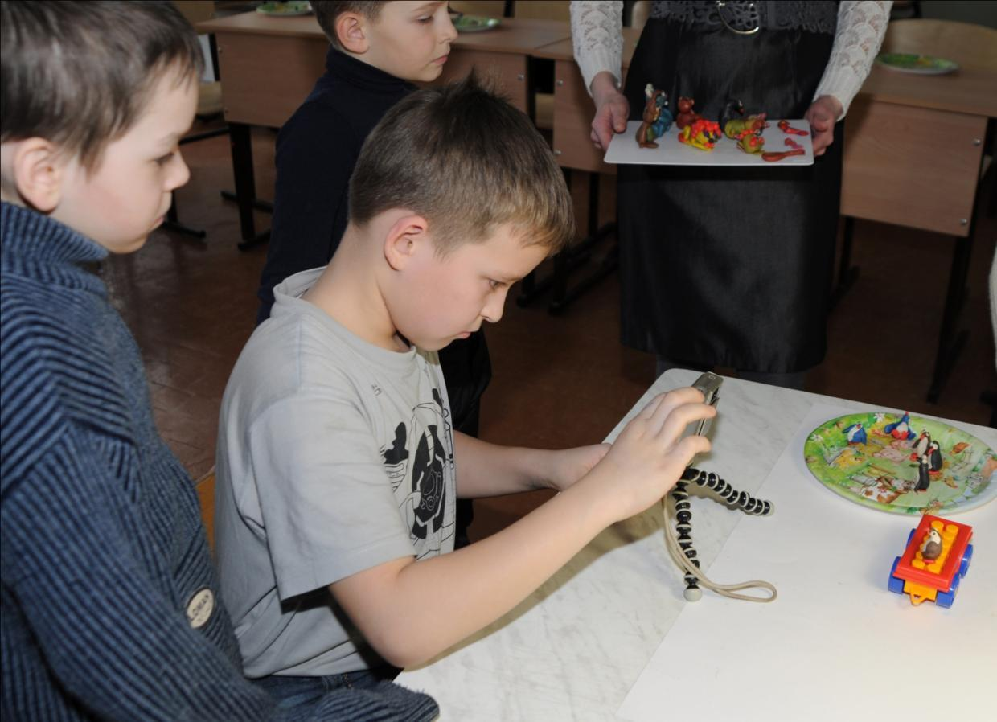

Slide 31
Художественное шитьё Педагог: Загирова Наталья Николаевна

Slide 32
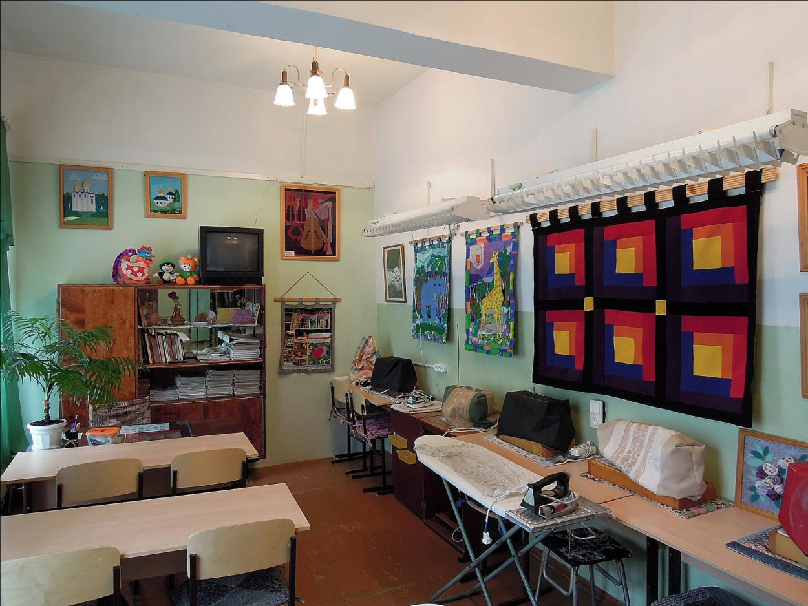

Slide 38
Изобразительное искусство Педагог: Шарипова Лиля Равильевна

Slide 44
Гобелен.Ковроткачество Педагог: Бухтеева Нина Николаевна

Slide 50
Керамика Педагог: Лавриненко Розалия Масгутовна

Slide 57
Батик
Педагог: Лавриненко Розалия Масгутовна

Slide 66
Бисероплетение.Макраме Педагог: Десяткина Валентина Александровна

Slide 72
Ступени творчества. Педагог: Дронь Наталья Александровна
Шахматы.

Slide 76
Шашки. Педагог: Бикбулатов Халяф Ахнафович

Slide 78
Участие в мероприятиях
КОНКУРС
детского рисунка на приз спортклуба имени Салавата Юлаева

Slide 79
ЧЕРНИКОВСКАЯ КОТОВАСИЯ
2012

Slide 80
Награждение по завершении учебного года.

Slide 82
Педагог года 2012

Slide 83
Наши участницы!!!

Slide 84
РАБОТАЕМ

Slide 85
Приглашаем на занятия в наш
Центр детского (юношеского)
технического творчества
«ВЕКТОР»
Орджоникидзевского района города Уфы
г.Уфа Улица Кремлёвская д.53/1
т.263-52-32
WWW.VEKTORKUT.RU

